Slide 1
《页岩气井缝网压裂效果评估指标体系建立
与动态评价方法研究》
阶段审查汇报
项目经理：胡晓东（研究员）
汇 报 人：胡晓东（研究员）
承担单位：中国石油大学（北京）
2026年04月29日

Slide 2
目 录
一、项目概要
二、阶段任务完成情况
三、取得的阶段成果及应用情况
四、经费管理及使用情况
五、项目组织管理
六、存在问题、解决措施及建议
七、下步工作安排

Slide 3
一、项目来源
本项目来源于院级科研项目《页岩气井缝网压裂效果评估指标体系建立与动态评价方法研究》，由西南油气田分公司页岩气研究院委托中国石油大学（北京）承担，研究时间 2025年7月~2026年12月。主要研究工区位于川南页岩区块
项目名称 | 页岩气井缝网压裂效果评估指标体系建立与动态评价方法研究
合同编号 | XNS页岩院 JS2025-38
项目编号 | 2025-9710
项目隶属关系 | 西南油气田页研院2025年对外合作项目
承担单位 | 中国石油大学（北京）
涉及学科/专业 | 石油与天然气工程
项目起止时间 | 2025年7月~2026年12月

Slide 4
二、项目研究内容与目标
研究内容：针对川南地区页岩气高效开发面临的压裂评估诊断技术难点，设置4个研究内容，开展页岩气井压裂效果评价技术体系研究、页岩气井压裂效果量化评价指标权重分析、压裂效果综合量化评价指标建立与验证、压裂效果综合评估方法应用及优化研究
研究目标：针对川南地区页岩气井压裂现场施工资料开展诊断评估研究。结合所内现有压裂评估技术，引入小波分析与 G 函数理论，揭示施工曲线特征与井下压裂事件的响应机理。围绕改造体积、裂缝复杂度与导流能力三大指标，建立多源融合的压裂效果量化评价体系，形成经济高效、可推广的压裂效果评估技术，精准量化改造效果，支撑川南页岩气高效开发
研究内容一：页岩气井压裂效果评价技术体系研究
研究内容二：页岩气井压裂效果量化评价指标权重分析
研究内容三：压裂效果综合量化评价指标建立与验证
研究内容四：压裂效果综合评估方法应用及优化

Slide 5
三、主要技术经济考核指标
技术经济指标
1、建立1套压裂效果综合评估指标体系及方法
2、压裂效果综合评估方法现场应用不少于20井次
知识产权指标
  1、提交发明专利文本1件
  2、提交论文文本1篇

Slide 6
四、项目研究技术路线
分为压裂效果评价技术调研、压裂资料分析方法研究、压裂效果评价体系确立、压裂效果综合评估方法应用四方面进行
压裂效果评价技术调研
压裂资料分析方法研究
压裂效果评价体系确立
压裂效果综合评估方法应用
调研国内外压裂效果评价技术与发展现状
建立施工曲线时频特征与改造体积关联
结合现有技术与小波、G函数分析结果
选取典型井开展现场应用验证与精度评估
梳理所内现有评估方法，设计评价框架
建立G函数曲线特征与裂缝复杂度关联
建立量化指标体系，确定权重分配机制
多井统计分析验证方法普适性与稳定性
形成技术调研报告与研究路线
建立施工曲线标准化分析流程
构建压裂效果综合评价模型并验证可靠性
不断优化模型参数，形成标准化技术体系
建立一套压裂效果综合评估指标体系及方法

Slide 7
五、项目进度计划
项目研究周期为17个月，按照项目研究内容，总共分为5个阶段有序开展
研究阶段 | 起止时间 | 研究内容 | 阶段目标 | 负责人
1 | 2025.07~2025.08 | 项目开题立项，文献调研 | 调研国内外压裂效果评价技术，完成项目开题立项论证并形成项目研究目标与技术路线 | 胡晓东
2 | 2025.08~2025.09 | 梳理所内压裂效果评估方法，针对现有技术空白，深入研究G函数分析和小波变换的理论基础 | 整理数据，梳理所内现有压裂效果评估方法 | 胡晓东
 |  |  | 明确G函数曲线特征识别裂缝复杂度的物理机理 | 胡晓东
 |  |  | 明确连续小波变换评估改造体积的物理机理 | 胡晓东
3 | 2025.09~2025.10 | 开发施工曲线G函数与连续小波变换分析模型，建立评价指标权重分配机制和综合评估方法 | 建立施工曲线G函数分析模型，实现裂缝复杂度定量评价 | 胡晓东
 |  |  | 建立施工曲线连续小波变换分析模型，实现改造体积定量评价 | 胡晓东
 |  |  | 建立压后综合定量评价指标，实现改造效果综合量化评估 | 胡晓东
4 | 2025.10~2025.11 | 选取具备微地震监测或光纤监测等丰富资料的典型井开展应用验证 | 形成典型井分析报告，检验方法的工程适用性 | 胡晓东
5 | 2025.11~2026.12 | 收集大量井的压裂施工数据，开展统计分析以验证方法的普适性和稳定性 | 扩大验证范围，检验方法的普适性和稳定性，不断优化模型参数 | 胡晓东
 |  | 编写项目结题报告，准备验收 | 建立1套压裂效果综合评估指标体系及方法，完成项目验收及归档 | 胡晓东

Slide 8
目 录
一、项目概要
二、阶段任务完成情况
三、取得的阶段成果及应用情况
四、经费管理及使用情况
五、项目组织管理
六、存在问题、解决措施及建议
七、下步工作安排

Slide 9
一、计划完成情况
研究内容均对照合同要求，按照预定计划有序开展
研究阶段 | 起止时间 | 研究内容 | 阶段目标 | 完成情况
1 | 2025.07~2025.08 | 项目开题立项，文献调研 | 调研国内外压裂效果评价技术，完成项目开题立项论证并形成项目研究目标与技术路线 | 已完成
2 | 2025.08~2025.09 | 梳理所内压裂效果评估方法，针对现有技术空白，深入研究G函数分析和小波变换的理论基础 | 整理数据，梳理所内现有压裂效果评估方法 | 已完成
 |  |  | 明确G函数曲线特征识别裂缝复杂度的物理机理 | 已完成
 |  |  | 明确连续小波变换评估改造体积的物理机理 | 已完成
3 | 2025.09~2025.10 | 开发施工曲线G函数与连续小波变换分析模型，建立评价指标权重分配机制和综合评估方法 | 建立施工曲线G函数分析模型，实现裂缝复杂度定量评价 | 已完成
 |  |  | 建立施工曲线连续小波变换分析模型，实现改造体积定量评价 | 已完成
 |  |  | 建立压后综合定量评价指标，实现改造效果综合量化评估 | 已完成
4 | 2025.10~2025.11 | 选取具备微地震监测或光纤监测等丰富资料的典型井开展应用验证 | 形成典型井分析报告，检验方法的工程适用性 | 已完成
5 | 2025.12~2026.12 | 收集大量井的压裂施工数据，开展统计分析以验证方法的普适性和稳定性 | 扩大验证范围，检验方法的普适性和稳定性，不断优化模型参数 | 正在开展
 |  | 编写项目结题报告，准备验收 | 建立1套压裂效果综合评估指标体系及方法，完成项目验收及归档 | 正在开展

Slide 10
二、完成的主要工作量
按照项目研究内容要求，完成了国内外压裂效果评价技术调研，建立了基于连续小波变换的改造体积定量评价方法，基于G函数的裂缝复杂度定量评价方法，形成了压裂效果综合评估指标体系及方法，完成了与研究强相关的专利文本1件，论文文本1项，累计驻场办公100余人·天，计算分析23井次
序号 | 分类 | 工作内容 | 实物工作量
一 | 国内外压裂效果评价技术调研 | 井下监测技术研究现状 | 42篇 | 90篇
 |  | 井口监测技术研究现状 | 33篇
 |  | 压裂施工曲线分析研究现状 | 15篇
二 | 基于连续小波变换的 改造体积定量评价 | 完成5个平台，23口井的改造体积定量评价 | 573组 | 573组
三 | 基于G函数的裂缝 复杂度定量评价 | 完成5个平台，23口井的裂缝复杂度定量评价 | 573组 | 573组
四 | 改造效果综合量化评估指标建立与优化 | 完成5个平台，23口井的改造效果综合量化评估指标建立 | 573组 | 573组
五 | 知识产权 | 专利文本，论文文本 | 1件，1篇 | 1件，1篇

Slide 11
二、完成的主要工作量
对泸203、泸206、足201共3个井区，5个平台，23口井，573段压裂数据开展研究分析
基于压裂设计、施工秒点、施工参数表等资料，明确了G函数、小波变换、水击、施工规模等指标与改造效果的关联规律
构建了包含9项技术指标的三维两级评价体系，并开展权重量化处理，形成了压裂改造效果综合评估方法
井区 | 平台 | 井号 | 压裂设计 | 压裂施工秒点 | 微地震详细数据 | 微地震小结 | 压后总结 | 施工参数表
泸203 | H10 | 1 | √ | √ |  | √
 |  | 2 | √ | √ |  | √
 |  | 3 | √ | √ |  | √
 |  | 4 | √ | √ |  | √
 |  | 5 | √ | √ |  |  | √ | √
 |  | 6 | √ | √ |  |  | √ | √
 | H123 | 1 | √ | √ |  | √ |  | √
 |  | 2 | √ | √ |  | √ |  | √
 |  | 3 | √ | √ |  | √ |  | √
 |  | 4 | √ | √ |  | √ |  | √
泸206 | H7 | 1 | √ | √ | √ | √ |  | √
 |  | 2 | √ | √ | √ | √ |  | √
 |  | 4 | √ | √ | √ | √ |  | √
 |  | 5 | √ | √ | √ | √ |  | √
 | H8 | 6 | √ | √ |  | √
 |  | 7 | √ | √ |  | √
 |  | 8 | √ | √
足201 | H21 | 1 | √ | √ | √ |  | √ | √
 |  | 2 | √ | √ | √ |  | √ | √
 |  | 3 | √ | √ | √ |  | √ | √
 |  | 4 | √ | √ | √ | √ | √ | √
 |  | 5 | √ | √ | √ | √ | √ | √
 |  | 6 | √ | √ | √ | √ | √ | √

Slide 12
目 录
一、项目概要
二、阶段任务完成情况
三、取得的阶段成果及应用情况
四、经费管理及使用情况
五、项目组织管理
六、存在问题、解决措施及建议
七、下步工作安排

Slide 13
取得四项主要成果
成果一、开展压裂效果评价技术对比研究，确立多技术融合的综合评价技术体系框架
成果二、建立“三维两级”综合评价体系，完成自研评价算法落地与9项技术指标集成
成果三、建立”AHP—熵权法—相关性优化”权重修正体系，形成综合评分标准化计算流程
成果四、依托泸203井区H10、H123平台系统统计数据，开展评估方法验证与案例分析

Slide 14
成果一、开展压裂效果评价技术对比研究，确立多技术融合的综合评价技术体系框架
1、系统调研对比国内外压裂效果评价技术，明确多技术融合的综合评估方法研究路径
  调研微地震、光纤、广域电磁、Notle-Smith、MRP等主流压裂效果评价方法，从技术成熟度、优缺点等方面展开对比
  微地震、光纤等监测手段成本高昂，规模化推广受限；Nolte-Smith等传统方法对裂缝形态和改造体积表征能力有限
  结合小波变换、G函数分析、水击诊断、施工参数统计等低成本方法，构建兼顾经济性与准确性的压裂效果综合评估方法
方法 | 技术成熟度 | 成本 | 诊断目标 | 优点 | 缺点
微地震监测 | ★★★★★ | 高 | 裂缝展布、缝高缝长、复杂度 | 可较直观刻画裂缝空间形态 | 成本高，解释受模型与噪声影响大
分布式光纤监测 | ★★★☆☆ | 高 | 流体进入位置、簇间动用、井筒响应 | 连续监测、分辨率高、实时性较好 | 主要反映井筒附近，远场表征有限
广域电磁监测 | ★★☆☆☆ | 较高 | 流体波及范围、电性变化、运移特征 | 监测范围较大，对流体敏感 | 分辨率有限，反演多解性较强
Nolte-Smith分析 | ★★★★☆ | 低 | 裂缝延伸、滤失行为、净压力特征 | 理论成熟、数据易得、实施简便 | 对复杂裂缝网络表征不足
G函数分析 | ★★★★★ | 低 | 闭合压力、滤失机理、停泵响应 | 成本低，可有效补充压力分析 | 依赖数据质量，空间刻画能力弱
水击分析 | ★★★★☆ | 低 | 裂缝连通性、进液位置、压后动态响应 | 获取方便、测试成本低、可重复开展 | 机理较复杂，解释标准不统一
小波分析 | ★★☆☆☆ | 低 | 信号特征提取、异常识别、效果评价 | 可挖掘压裂施工信号中隐含时频域特征 | 计算消耗较大，工程应用验证较少
国内外主流压裂效果评价技术调研

Slide 15
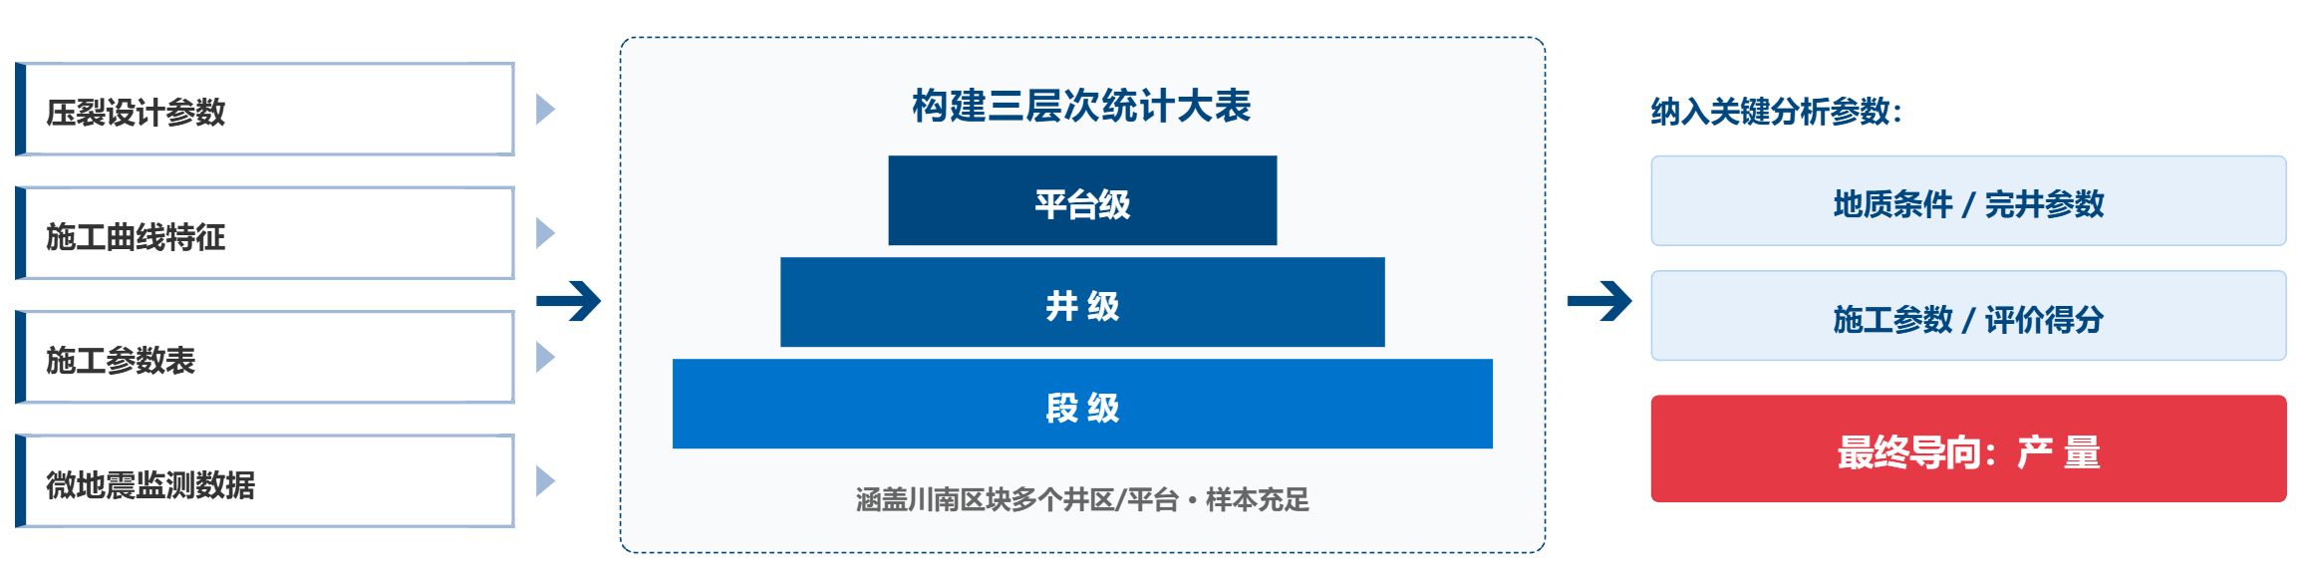
成果一、开展压裂效果评价技术对比研究，确立多技术融合的综合评价技术体系框架
2、建立压裂效果评价关键参数数据集，支撑压裂效果综合评估方法研究
  整合试油设计、压裂设计、施工参数表、微地震监测等多源数据，构建平台级—井级—段级三层次统计大表
  围绕压裂效果评价需求，纳入地质条件、完井参数、施工参数、评价技术得分及产量等关键分析参数
  研究数据集涵盖川南页岩区块多个井区和平台，样本数量充足，为综合评估方法的可靠建模和稳定应用提供了有力支撑
压裂效果综合评估方法数据体系框架

Slide 16
取得四项主要成果
成果一、开展压裂效果评价技术对比研究，确立多技术融合的综合评价技术体系框架
成果二、建立“三维两级”综合评价体系，完成自研评价算法落地与9项技术指标集成
成果三、建立”AHP—熵权法—相关性优化”权重修正体系，形成综合评分标准化计算流程
成果四、依托泸203井区H10、H123平台系统统计数据，开展评估方法验证与案例分析

Slide 17
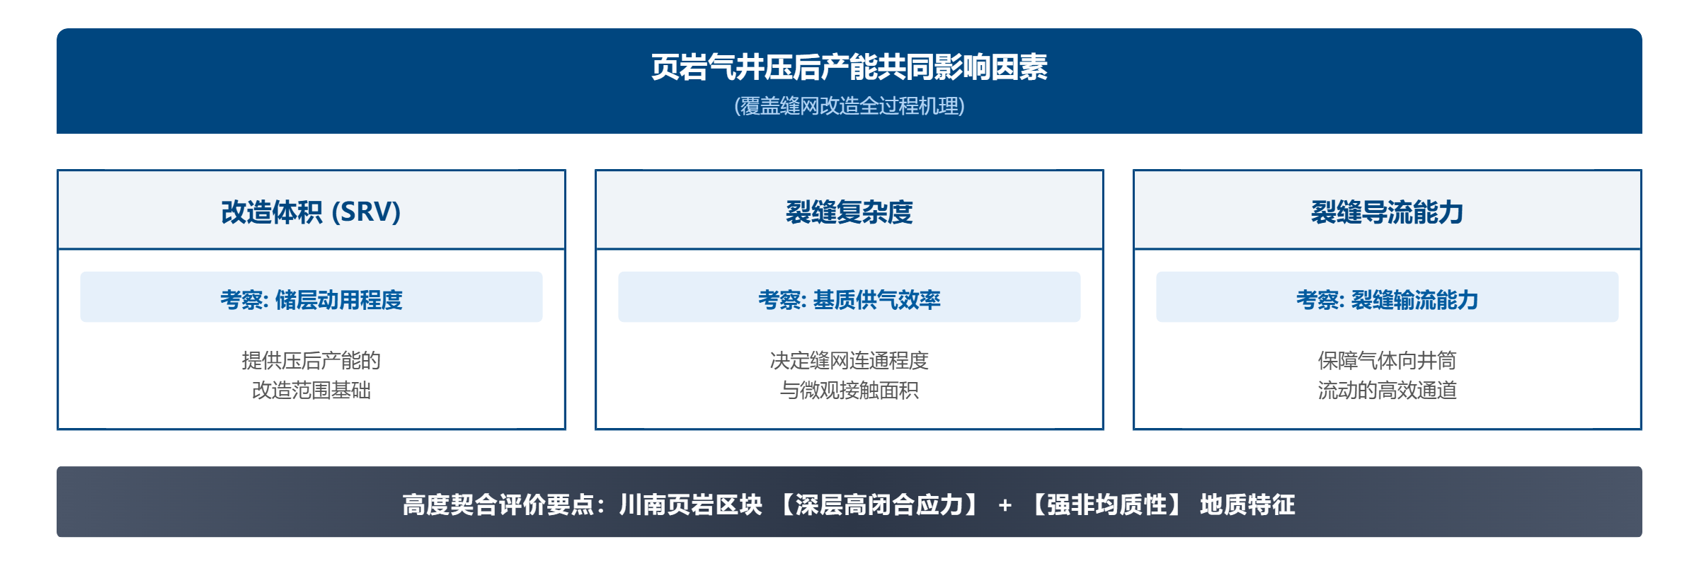
成果二、建立“三维两级”综合评价体系，完成自研评价算法落地与9项技术指标集成
1、基于页岩气缝网压裂机理，建立“改造体积—裂缝复杂度—裂缝导流能力”三维评价框架
  页岩气井压后产能受储层改造范围、缝网连通程度和裂缝导流能力共同影响，压裂效果评价应覆盖缝网改造的全过程机理
  建立改造体积、裂缝复杂度和裂缝导流能力三维评价框架，充分考察储层动用程度、基质供气效率和裂缝输流能力
  三维评价框架相互关联耦合、缺一不可，高度契合川南页岩区块深层高闭合应力、强非均质性的地质特征的评价要点
“改造体积—裂缝复杂度—裂缝导流能力”三维评价框架

Slide 18
成果二、建立“三维两级”综合评价体系，完成自研评价算法落地与9项技术指标集成
2、基于9项技术指标数据来源与计算方法，明确评价维度二级划分方案
  改造体积维度（4项）：G函数反演可评估裂缝几何尺寸；小波变换可通过时频能量积分评估改造能量；水击边界指数可通过水击波边界反射时间定位裂缝空间边界；有效用液指数可量化施工规模
  裂缝复杂度维度（4项）：施工曲线诊断可评估泵入过程流态特征；停泵压降诊断可量化液体滤失通量；水击衰减系数可量化水击波在裂缝网络中的能量耗散；G函数曲线量化可通过裂缝多次闭合特征识别裂缝参与规模
  导流能力维度（1项）：裂缝支撑指数可综合砂量、砂浓度、支撑剂类型与闭合应力特征，评估长期导流潜力
指标名称 | 所属维度 | 物理对应量 | 数据来源
G函数反演得分 | 改造体积 | 停泵信号→裂缝几何体积 | 停泵压力曲线
小波分析得分 |  | 时频能量积分→有效改造体积 | 压裂施工秒点
水击边界指数得分 |  | 水击波边界反射→裂缝空间边界 | 停泵水击信号
有效用液指数得分 |  | 施工体积贡献 | 施工参数
施工曲线诊断得分 | 裂缝复杂度 | 泵入过程流态特征 | 压裂施工曲线
停泵压降诊断得分 |  | 液体滤失通量→裂缝面积 | 停泵压力曲线
水击衰减系数得分 |  | 水击波能量耗散→裂缝分叉 | 停泵水击信号
G函数曲线量化得分 |  | 多次闭合峰值→裂缝参与规模 | 停泵G函数曲线
裂缝支撑指数得分 | 导流能力 | 支撑剂量+类型→长期导流 | 施工参数
评价维度二级划分方案

Slide 19
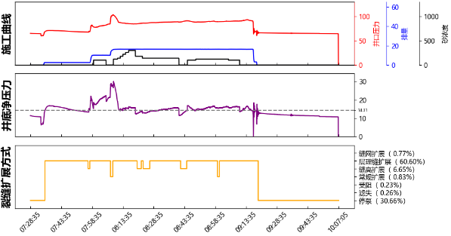
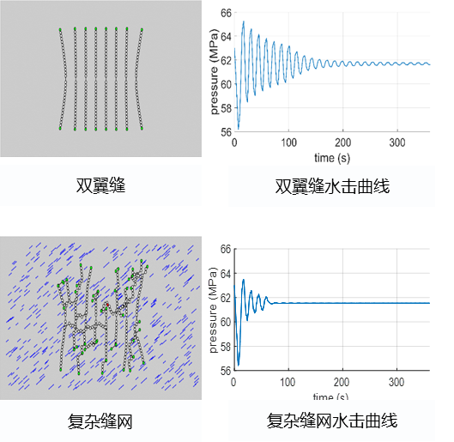
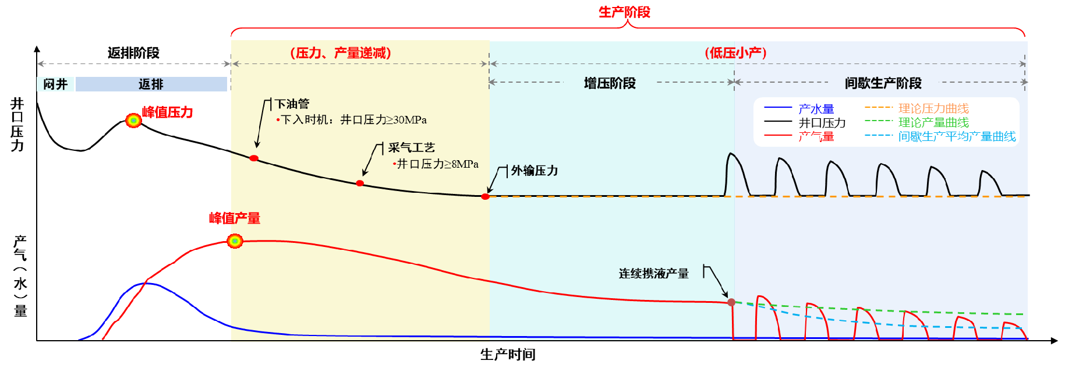
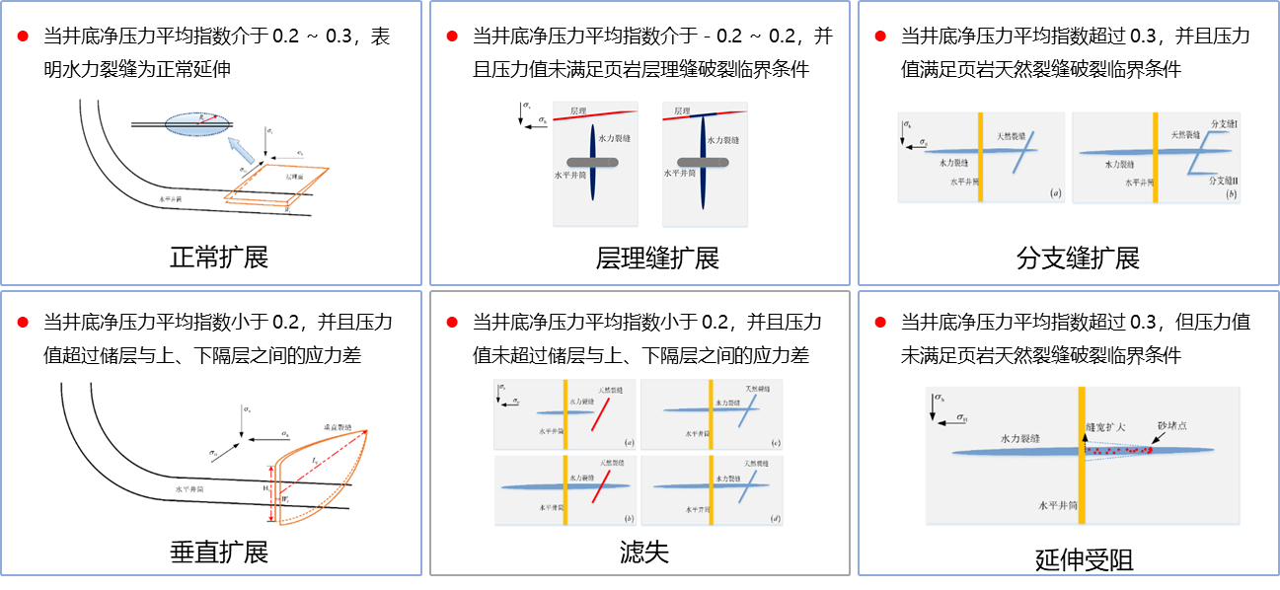
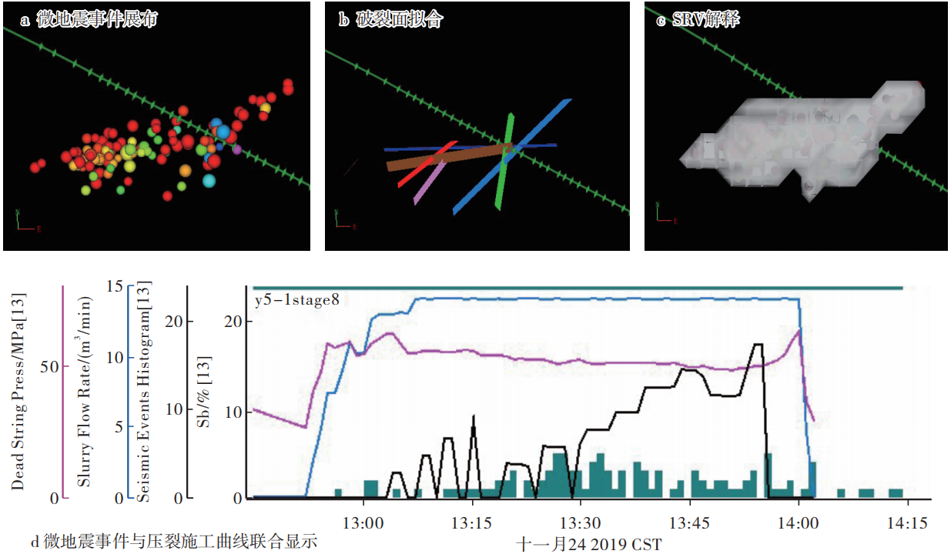

成果二、建立“三维两级”综合评价体系，完成自研评价算法落地与9项技术指标集成
3、自研评价算法—连续小波变换—研究背景
  当前压裂施工曲线研究多集中在宏观趋势，缺乏对曲线时频特征的系统挖掘，难以捕捉到改造过程中的全部细节
  离散小波分析在尺度选择上受限，难以准确反映施工信号中瞬态能量变化和裂缝扩展的细微过程
  现有方法缺乏将曲线时频特征与裂缝扩展行为进行定量关联的体系，评价结果依赖后期产能或微地震、光纤验证
压裂曲线分析多数只在时域尺度，且难以定量
EUR标定周期长
微地震、光纤等技术成本高昂
施工曲线分析现状及存在问题

Slide 20
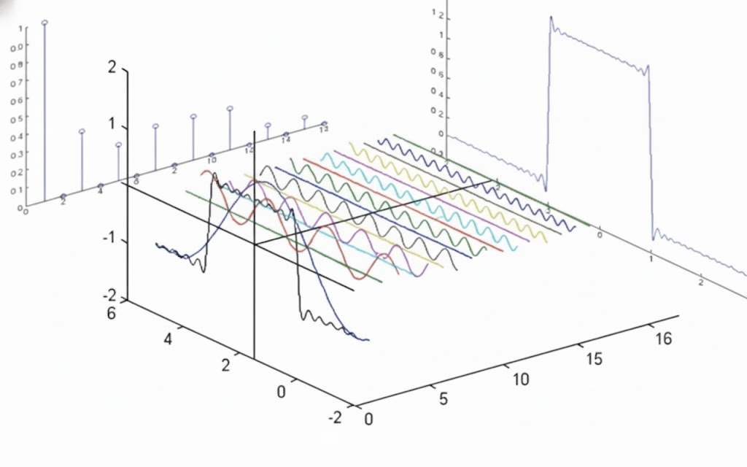
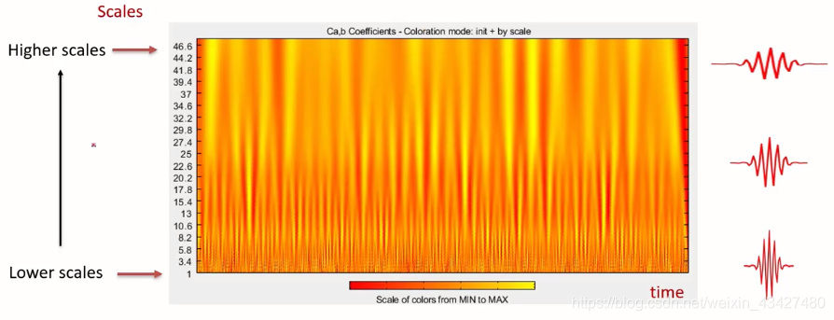
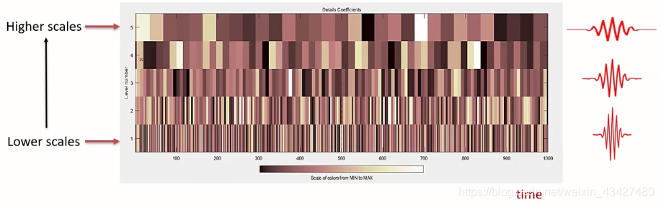
成果二、建立“三维两级”综合评价体系，完成自研评价算法落地与9项技术指标集成
3、自研评价算法—连续小波变换—研究思路
  引入连续小波变换对施工期压力、排量、砂浓度信号进行多尺度分析，突破离散小波变换在时间与频率分辨率上的局限性
  通过连续小波时频能量分布，识别裂缝长度扩展、高度扩展，宽度扩展不足等关键阶段，实现裂缝扩展模式的动态识别
  建立连续小波特征参数（能量强度、模式时间分布等）与改造体积之间的定量关系，实现压后储层改造的精细评价
频域图像
时域图像
时间方向
频率方向
信号在时域和频域上的分解
连续小波变换（上）与离散小波变换（下）尺度图

Slide 21
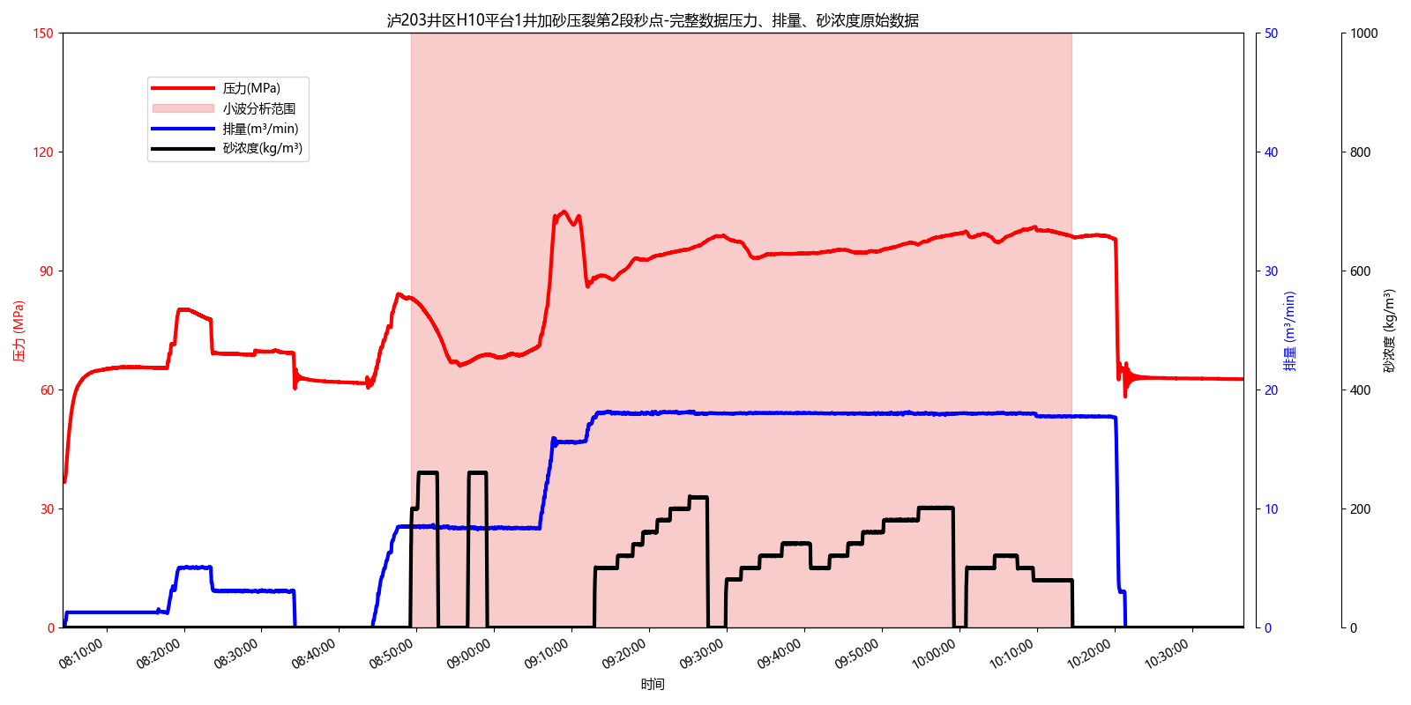
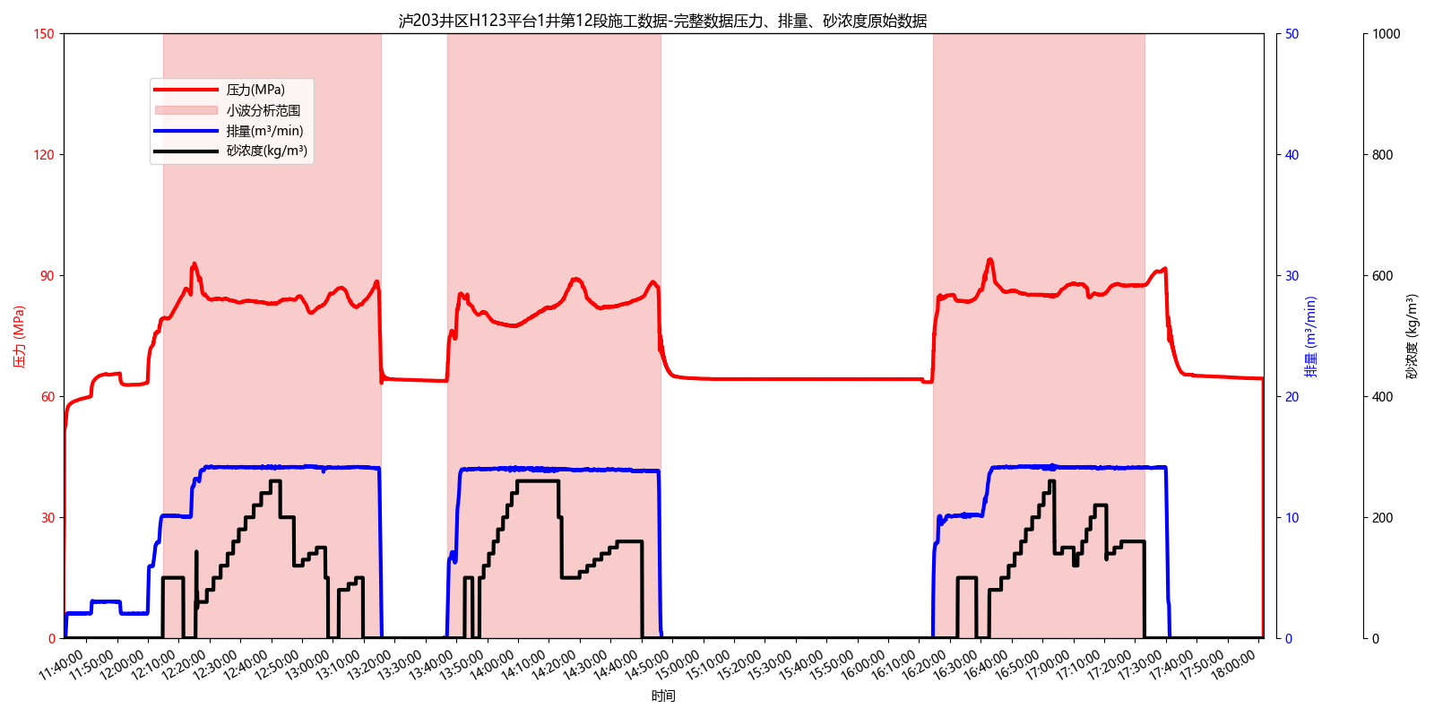
成果二、建立“三维两级”综合评价体系，完成自研评价算法落地与9项技术指标集成
3.1、基于水力压裂施工信号特征，构建连续小波分析模型
  针对压裂施工中存在的停泵、间断等问题，识别曲线突变与非连续边界
  选取排量连续且加砂时间超过10分钟的施工段，确保分析结果稳定可靠
  通过有效泵注时段识别与拼接算法，实现多段信号的独立分析与结果整合
泸203井区H10平台1井第2段
泸203井区H123平台1井第12段

Slide 22
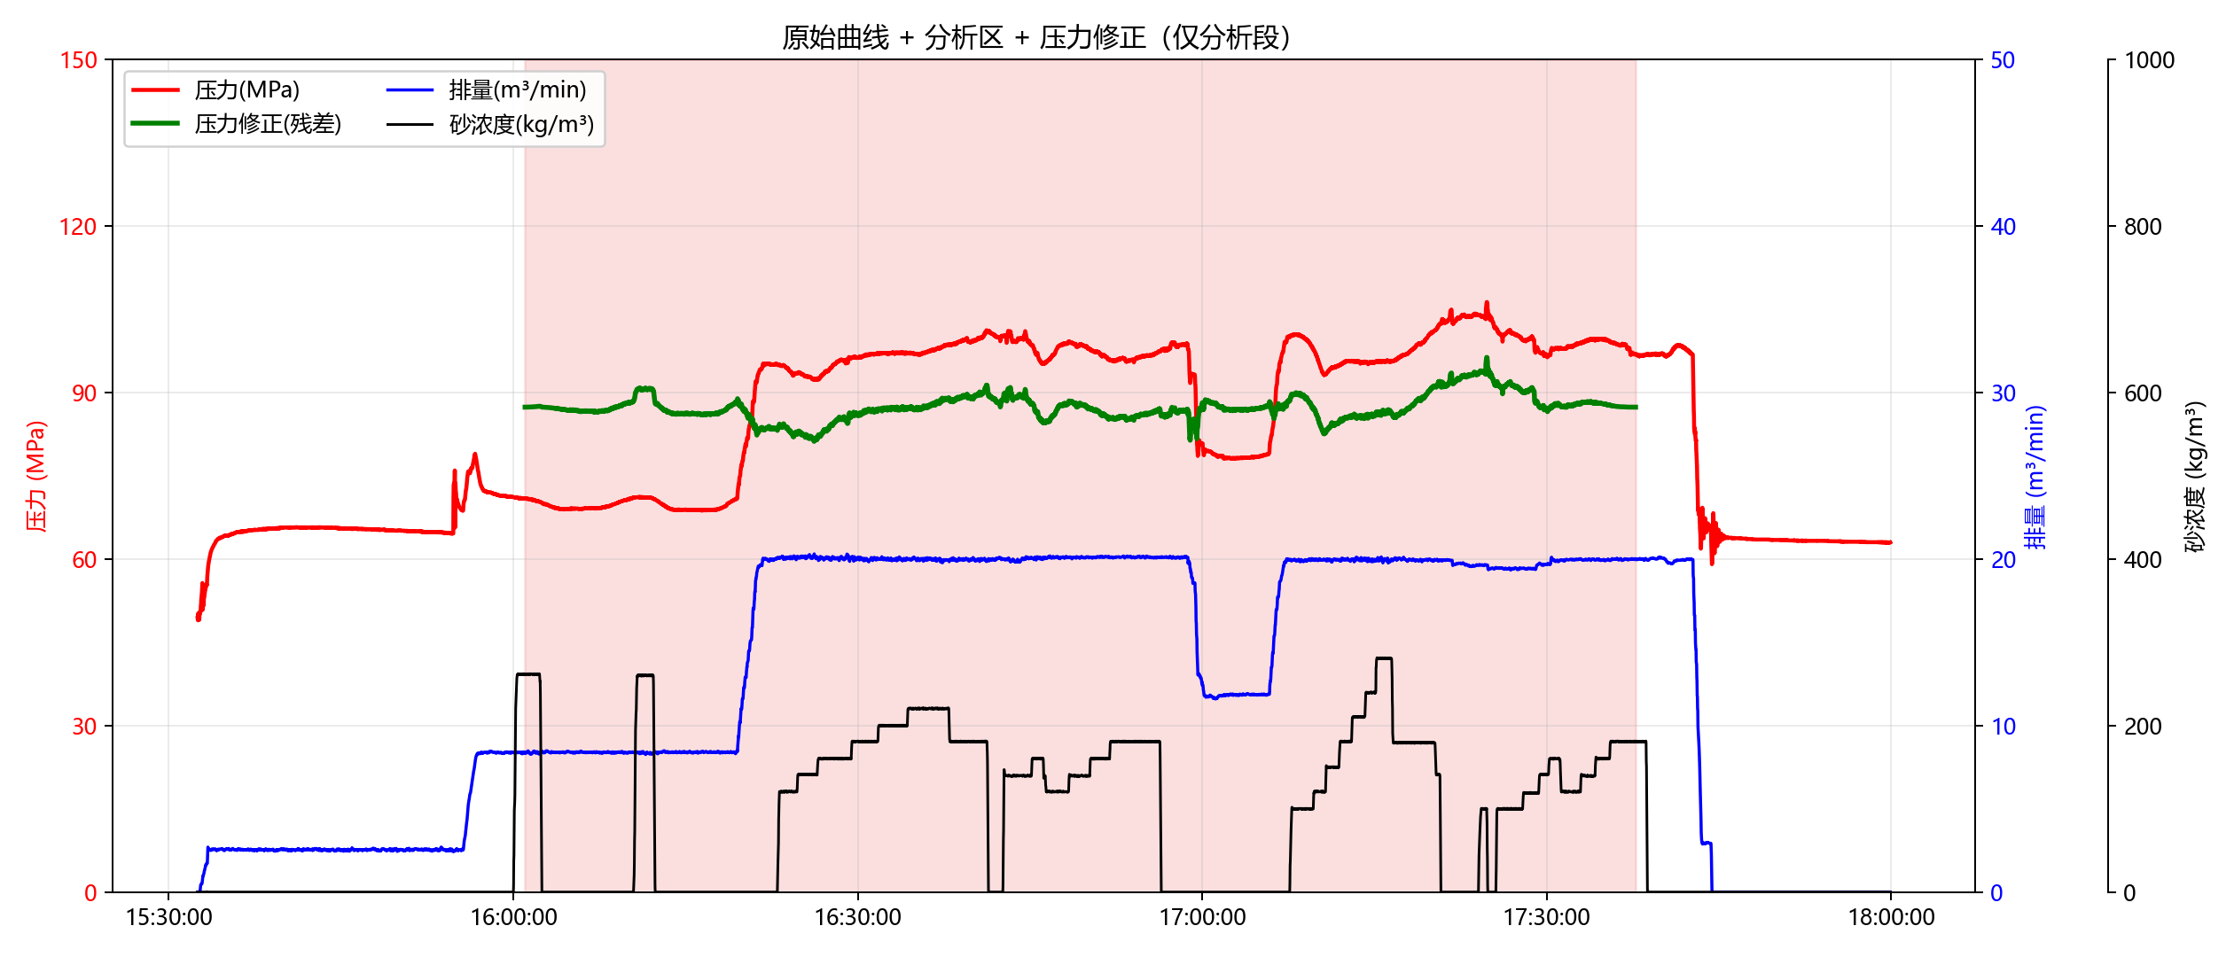
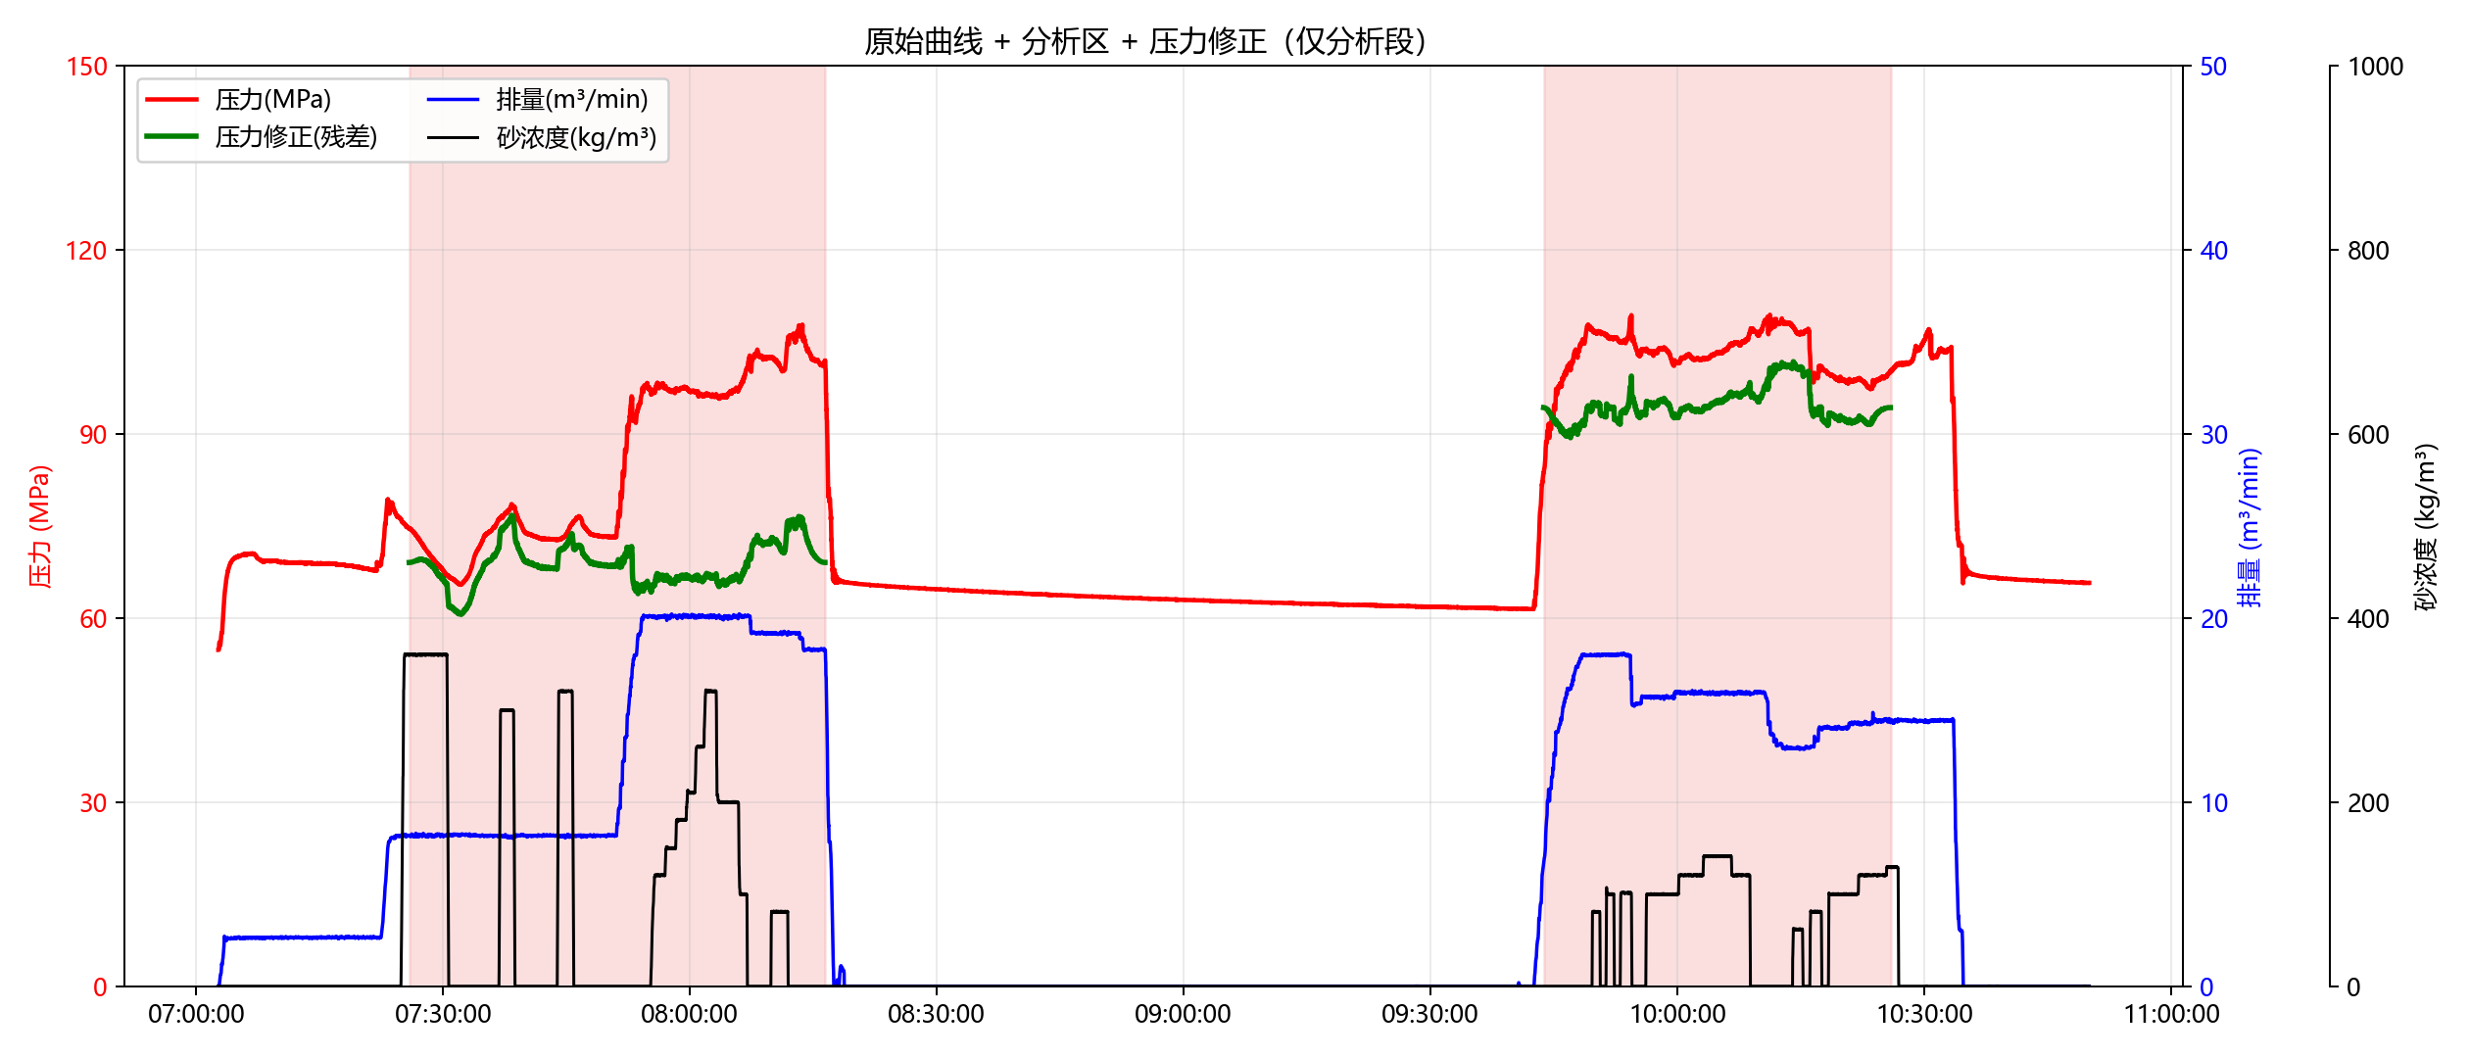
成果二、建立“三维两级”综合评价体系，完成自研评价算法落地与9项技术指标集成
3.1、基于水力压裂施工信号特征，构建连续小波分析模型
  分析排量与砂浓度变化对压力响应的影响，识别造成压力曲线波动的原因
  构建线性残差算法，去除提排量、暂堵及阶梯加砂等非平稳工况影响，实现压力信号校正
  修正后的压力展示为绿色曲线，反映地层真实压力响应，为后续连续小波变换提取特征提供可靠数据
泸203井区H10平台3井第8段
泸203井区H10平台2井第16段

Slide 23
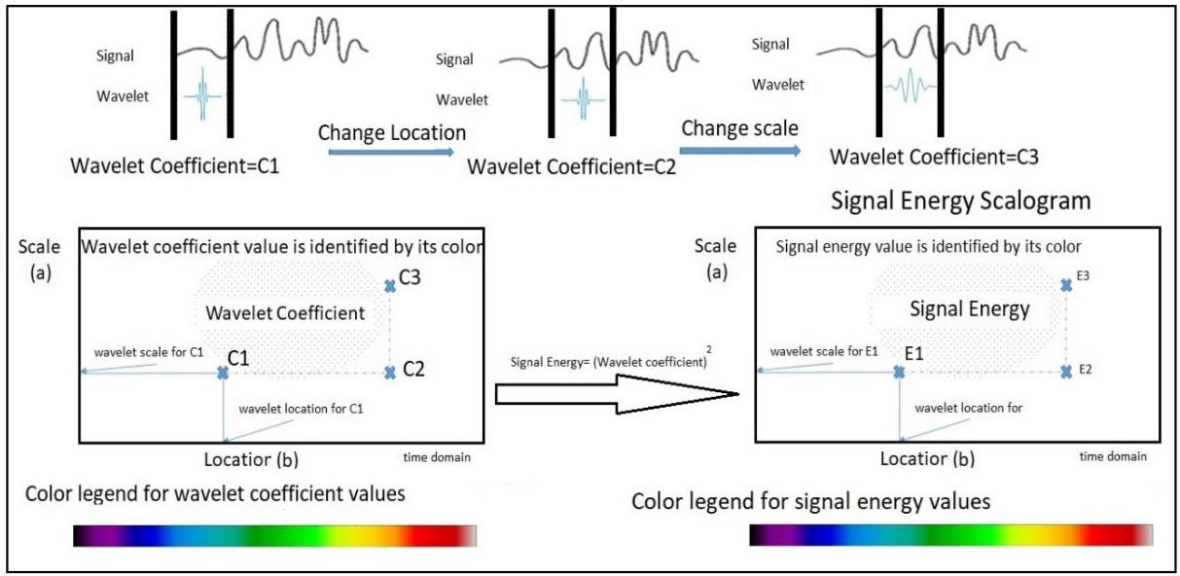
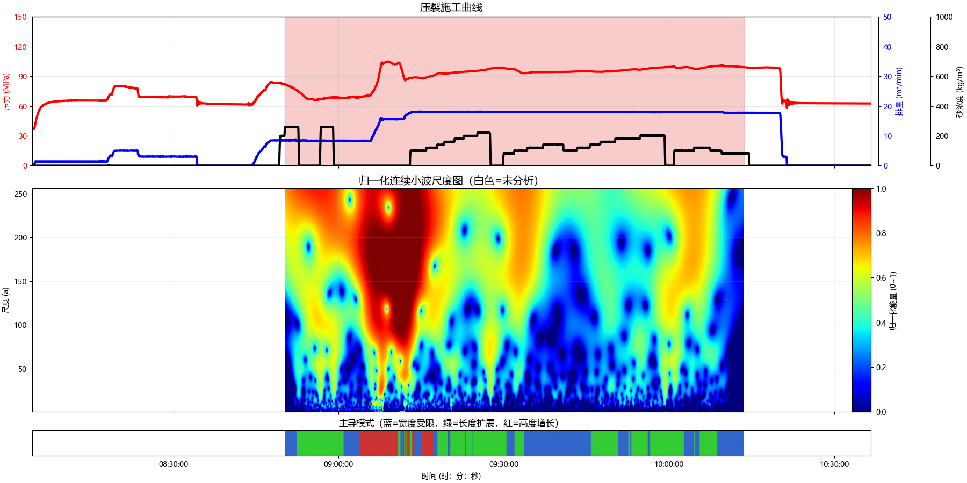
成果二、建立“三维两级”综合评价体系，完成自研评价算法落地与9项技术指标集成
3.1、基于水力压裂施工信号特征，构建连续小波分析模型
  采用连续小波变换，将施工信号在时间与频率域展开，揭示不同频段的能量分布特征
  通过母小波与施工信号的卷积运算，提取不同尺度下的压力瞬变特征，并识别能量集中时刻
  计算小波系数与能量谱图，实现信号时频特征的可视化，为裂缝扩展模式识别提供基础
连续小波变换分析流程
泸203井区H10平台1井第2段连续小波变换尺度图

Slide 24
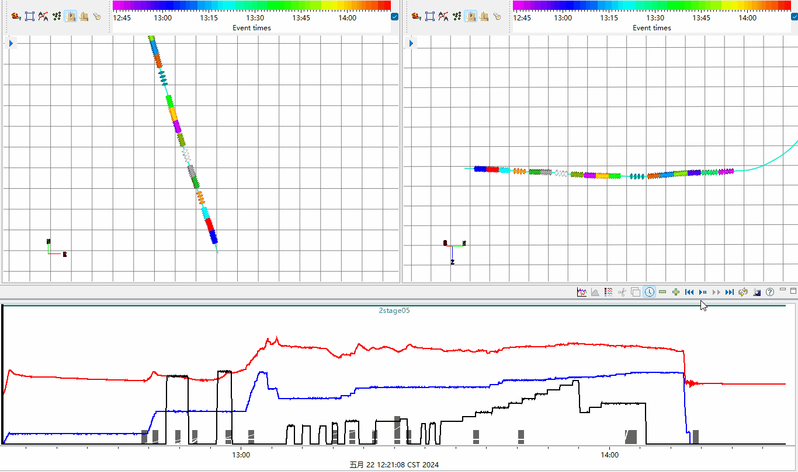
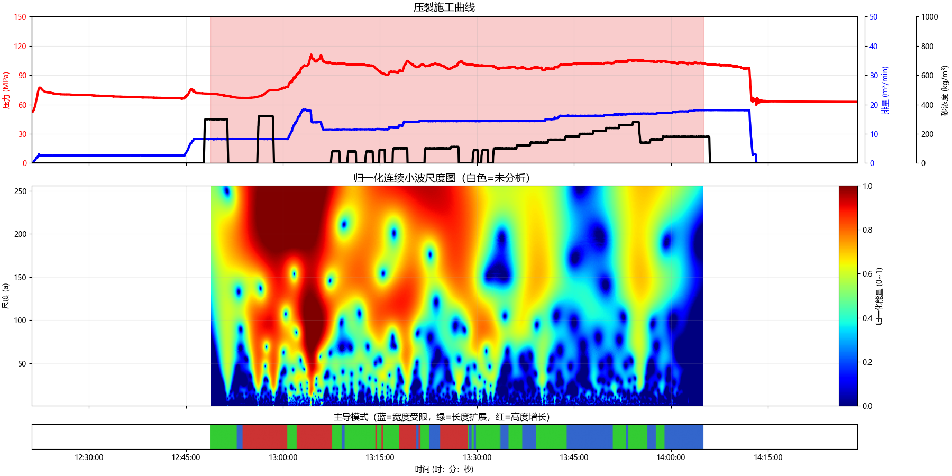
成果二、建立“三维两级”综合评价体系，完成自研评价算法落地与9项技术指标集成
3.2、基于微地震动态监测结果，验证连续小波分析模型的适用性
  将连续小波分析结果与微地震动态监测结果进行对比验证，确保模型具有工程可信度
  以泸203井区H10平台2井第5段为例，施工前期，微地震监测结果显示以缝高扩展为主，连续小波尺度图呈现红色条带
  施工后期，微地震监测结果显示裂缝以缝长扩展为主，连续小波尺度图呈现绿色条带
缝高扩展为主
缝长扩展为主
泸203井区H10平台2井第5段地面微地震监测现场结果
连续小波变换分析结果

Slide 25
成果二、建立“三维两级”综合评价体系，完成自研评价算法落地与9项技术指标集成
3.3、基于连续小波尺度图特征，构建改造体积评价指标
  基于连续小波变换尺度图特征，构建包含时域与频域统计参数的改造体积评价指标
  提取有效泵注时长、缝长与缝高扩展时长与能量等9个参数，量化裂缝扩展特征与储层改造效果
  综合现场认识确定各指标权重，构建加权评分模型，实现对压裂改造体积的精细定量表征
参数 | 说明
有效泵注时长 | 反映有效泵注时间的总长度。有效时间越长，说明压裂持续作用时间更久，裂缝网络形成与延伸的机会更多。
有效泵入体积 | 有效泵注段内的累计泵入体积，反映压裂液量。液量越大，裂缝体积与改造半径通常更大。
有效加砂量 | 有效泵注段内的累计加砂量，反映支撑剂投放量。砂量越高，裂缝支撑更充分，导流能力和改造体积更大。
缝长扩展时长 | 表征以“长度扩展”为主的时段总长度。其值越大说明裂缝在水平方向上延伸更充分，有助于提高改造体积的展布。
缝长扩展能量 | 衡量裂缝延伸阶段的能量响应。能量越高，代表液体在主裂缝传播上的驱动力更强，裂缝更长、更连通。
缝高扩展时长 | 表征以“高度增长”为主的时段总长度。其值越大说明裂缝在垂向方向上有更充分的扩展，有利于纵向连通与层间改造。
缝高扩展能量 | 衡量裂缝向上、向下扩展阶段的能量强度。能量高表示垂向裂缝更发育，改造体积更厚。
缝宽扩展受限时长 | 表征以“宽度受限”为主的时间比例。越多说明压裂流体在狭窄缝内循环、裂缝张开受限，是不利因素。
缝宽扩展受限能量 | 表征受限阶段的能量消耗。该值高说明能量主要耗在张开受限区域，改造效率较低，应作为惩罚项考虑。
连续小波变换分析参数

Slide 26
成果二、建立“三维两级”综合评价体系，完成自研评价算法落地与9项技术指标集成
3.4、基于连续小波变换改造体积评价方法，开展现场数据验证
  基于构建的改造体积评价方法，对泸203、泸206、足201共3个井区，5个平台，23口井，573段压裂数据进行定量评价
  通过分段、分井及分平台统计分析，实现改造效果的多尺度比较与综合排序
  采用归一化与加权平均等方法，确保不同尺度与信号特征在综合评价中的可比性与一致性
井号 | SRV评分均值
泸203H10-1 | 86.11
泸203H10-2 | 85.30
泸203H10-3 | 87.51
泸203H10-4 | 85.97
泸203H10-5 | 88.43
泸203H10-6 | 85.99
泸203H123-1 | 88.20
泸203H123-2 | 88.53
泸203H123-3 | 87.53
泸203H123-4 | 87.39
泸206H7-1 | 88.16
泸206H7-2 | 88.08
泸206H7-4 | 87.45
泸206H7-5 | 89.15
泸206H8-6 | 88.54
泸206H8-7 | 88.28
泸206H8-8 | 88.15
足201H21-1 | 92.04
足201H21-2 | 91.71
足201H21-3 | 92.53
足201H21-4 | 91.59
足201H21-5 | 91.82
足201H21-6 | 91.62
5平台23井连续小波变换分析得分

Slide 27
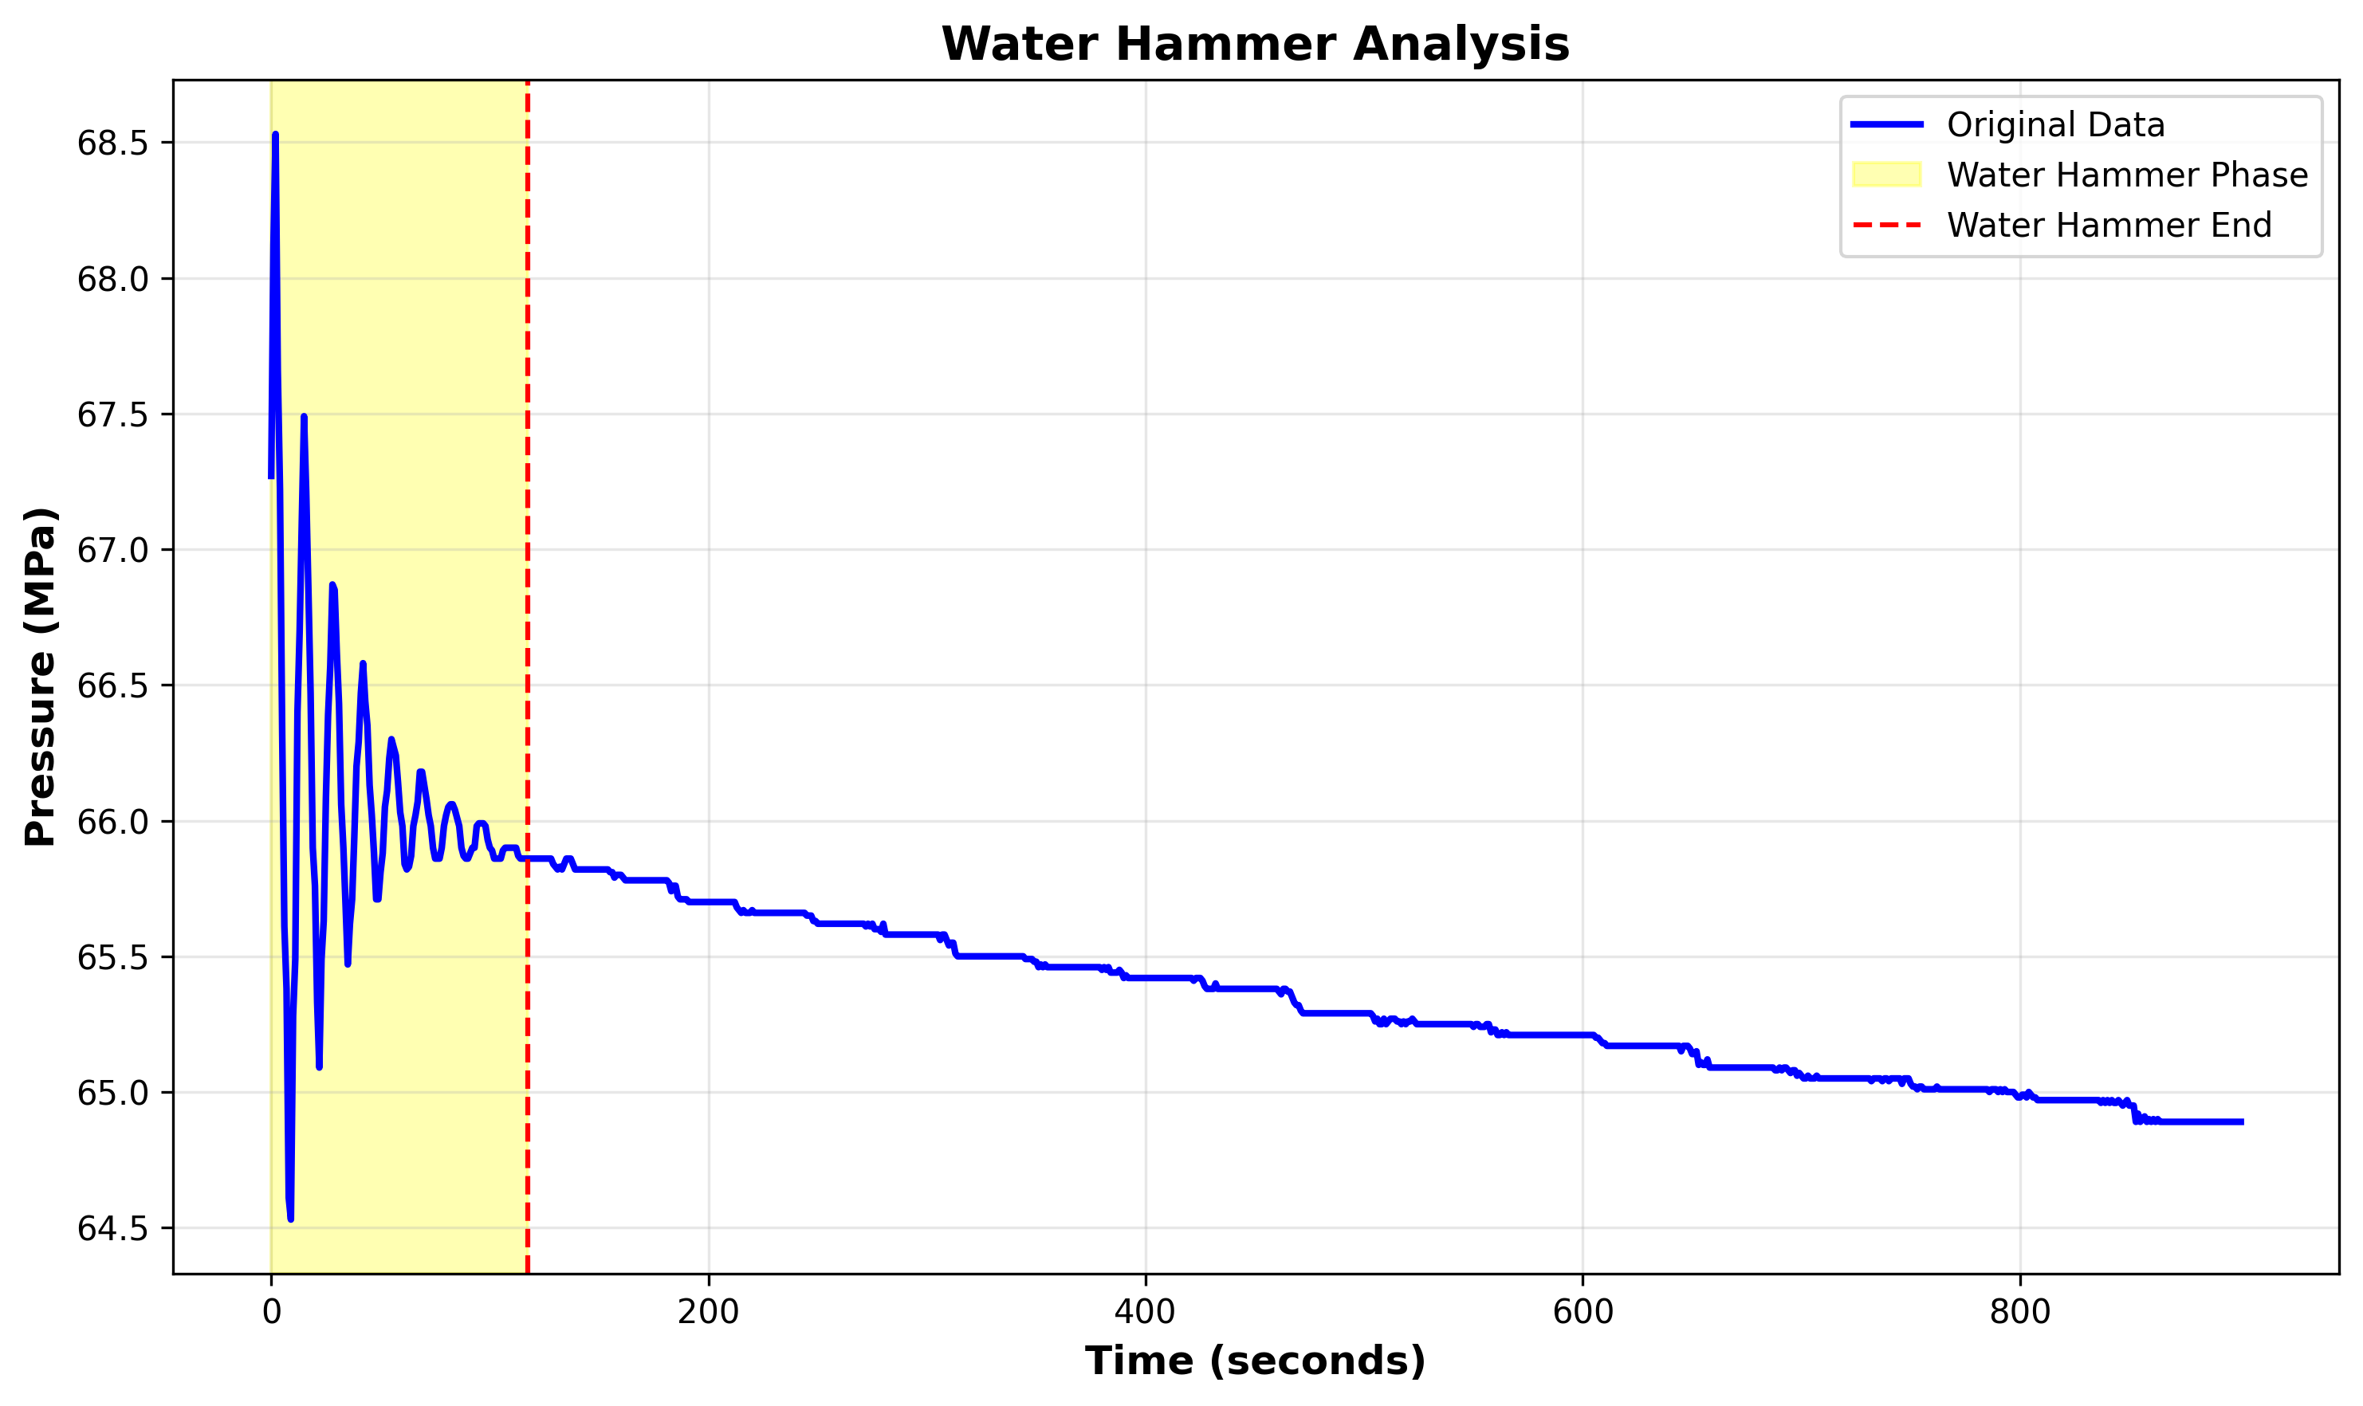
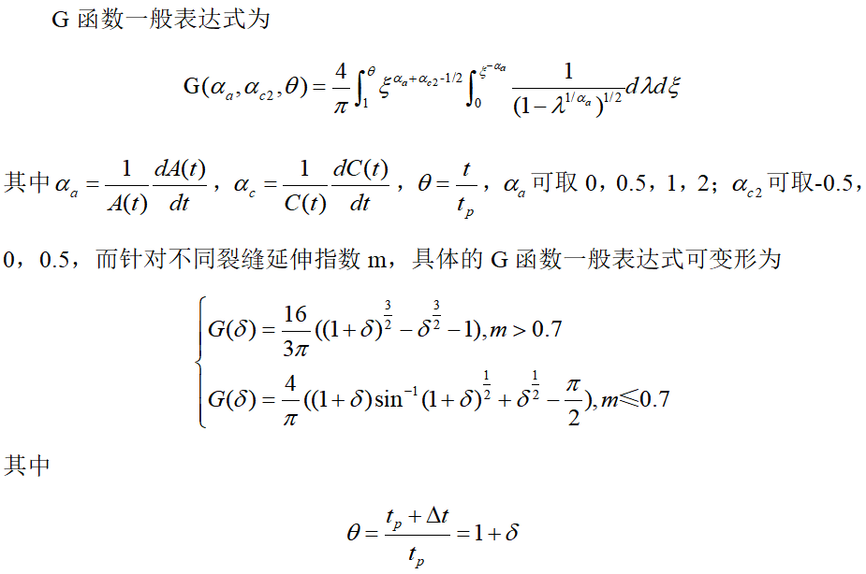
成果二、建立“三维两级”综合评价体系，完成自研评价算法落地与9项技术指标集成
4、自研评价算法—G函数曲线量化—研究背景
  形成复杂裂缝网络是非常规储层改造的核心之一，但对复杂程度的定量评价仍是当前压裂效果评估面临的关键技术瓶颈
  微地震技术成本高昂需专用设备及监测井，存在定位误差和空间分辨率限制，结果存在多解性，需多技术手段交叉验证
  现有压降分析技术已取得一定进展，然而其诊断能力停留在现象识别层面，未能形成体系化的定量评价方法
泸203H10-1井第9段停泵期压降曲线
G函数一般表达式

Slide 28
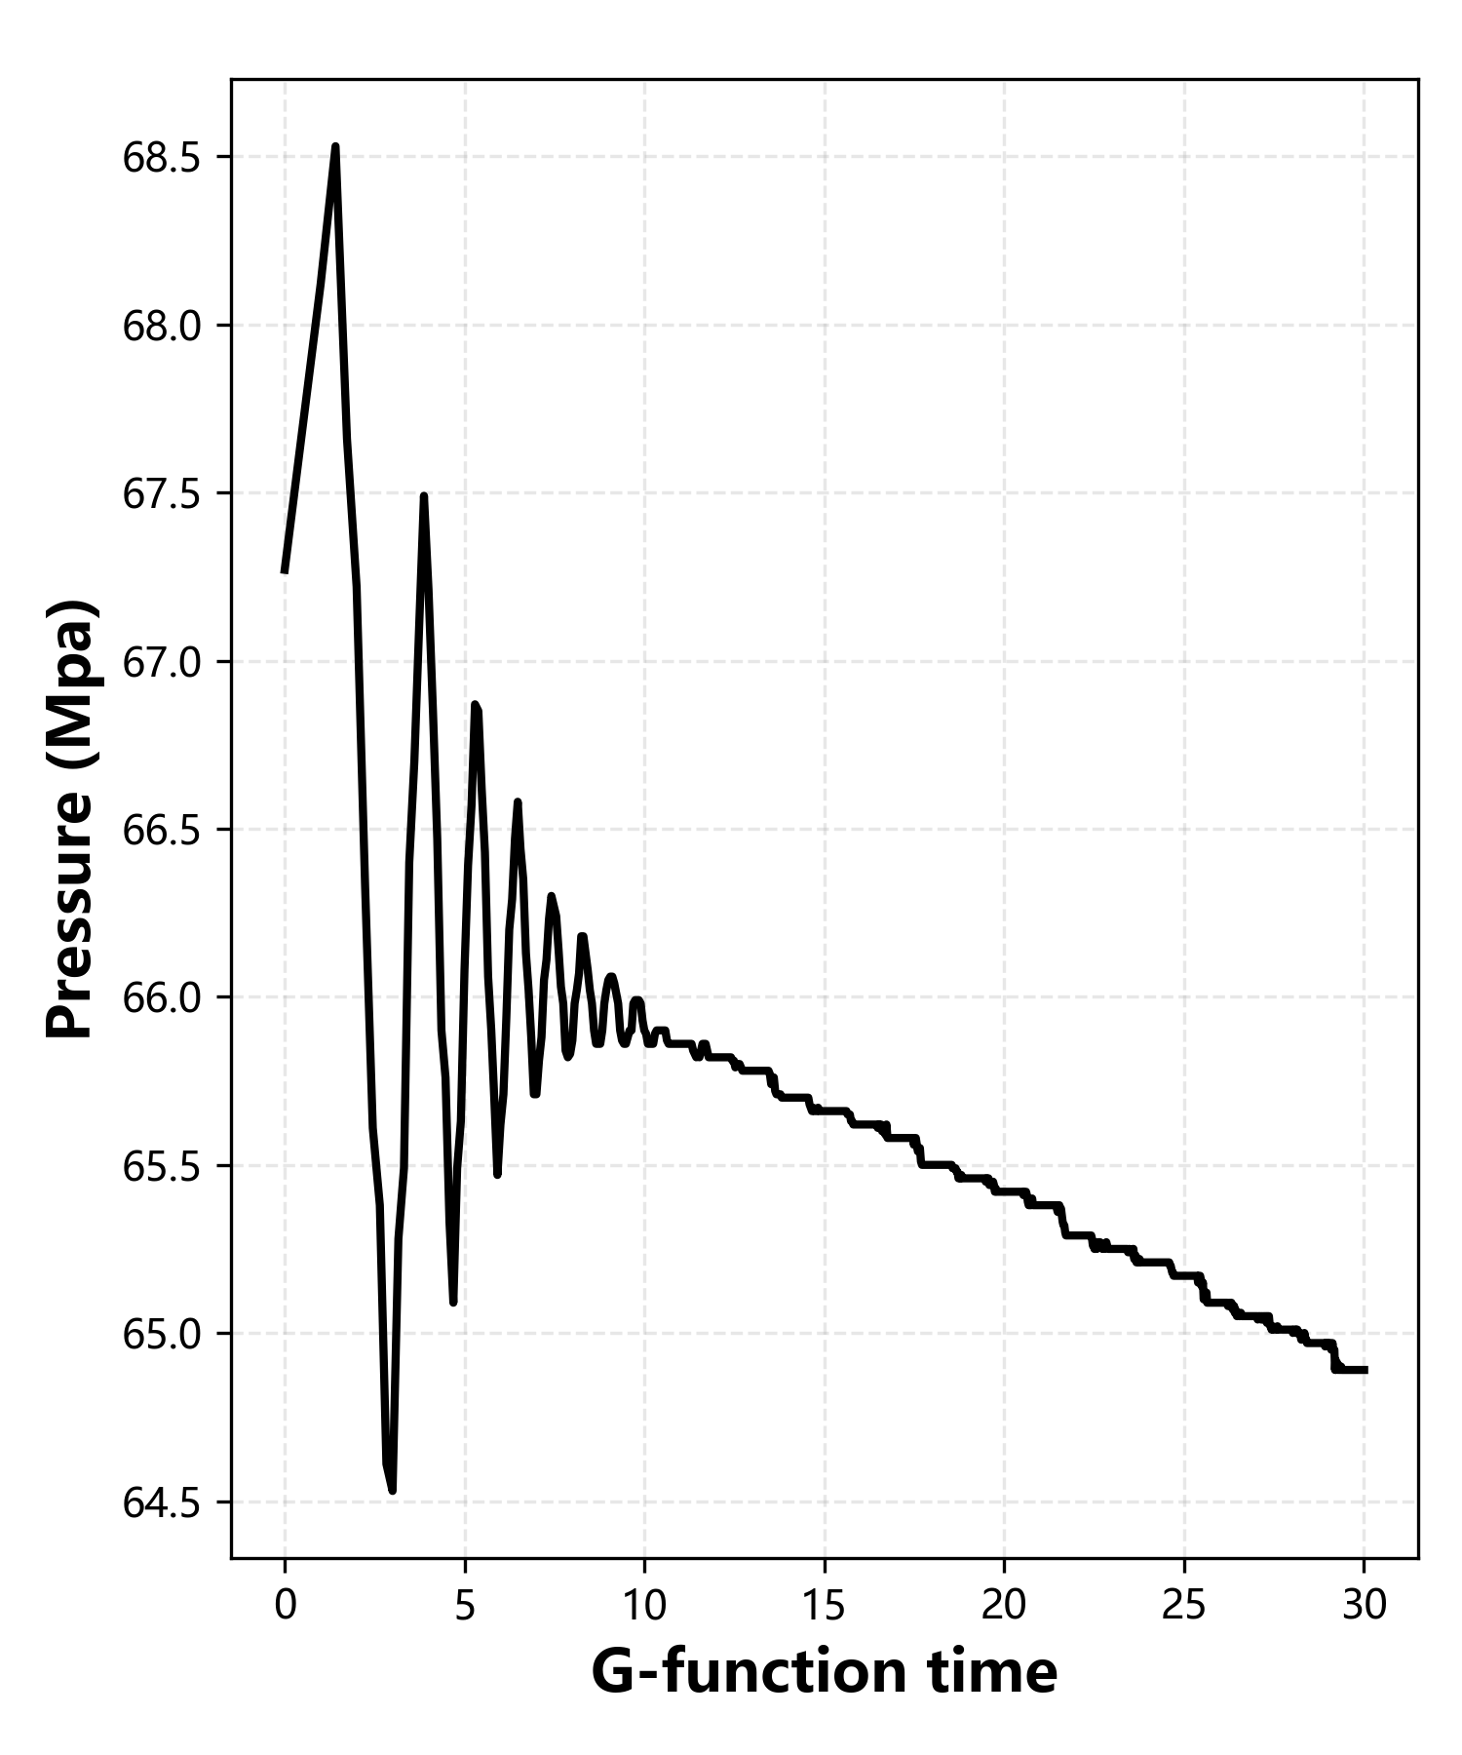
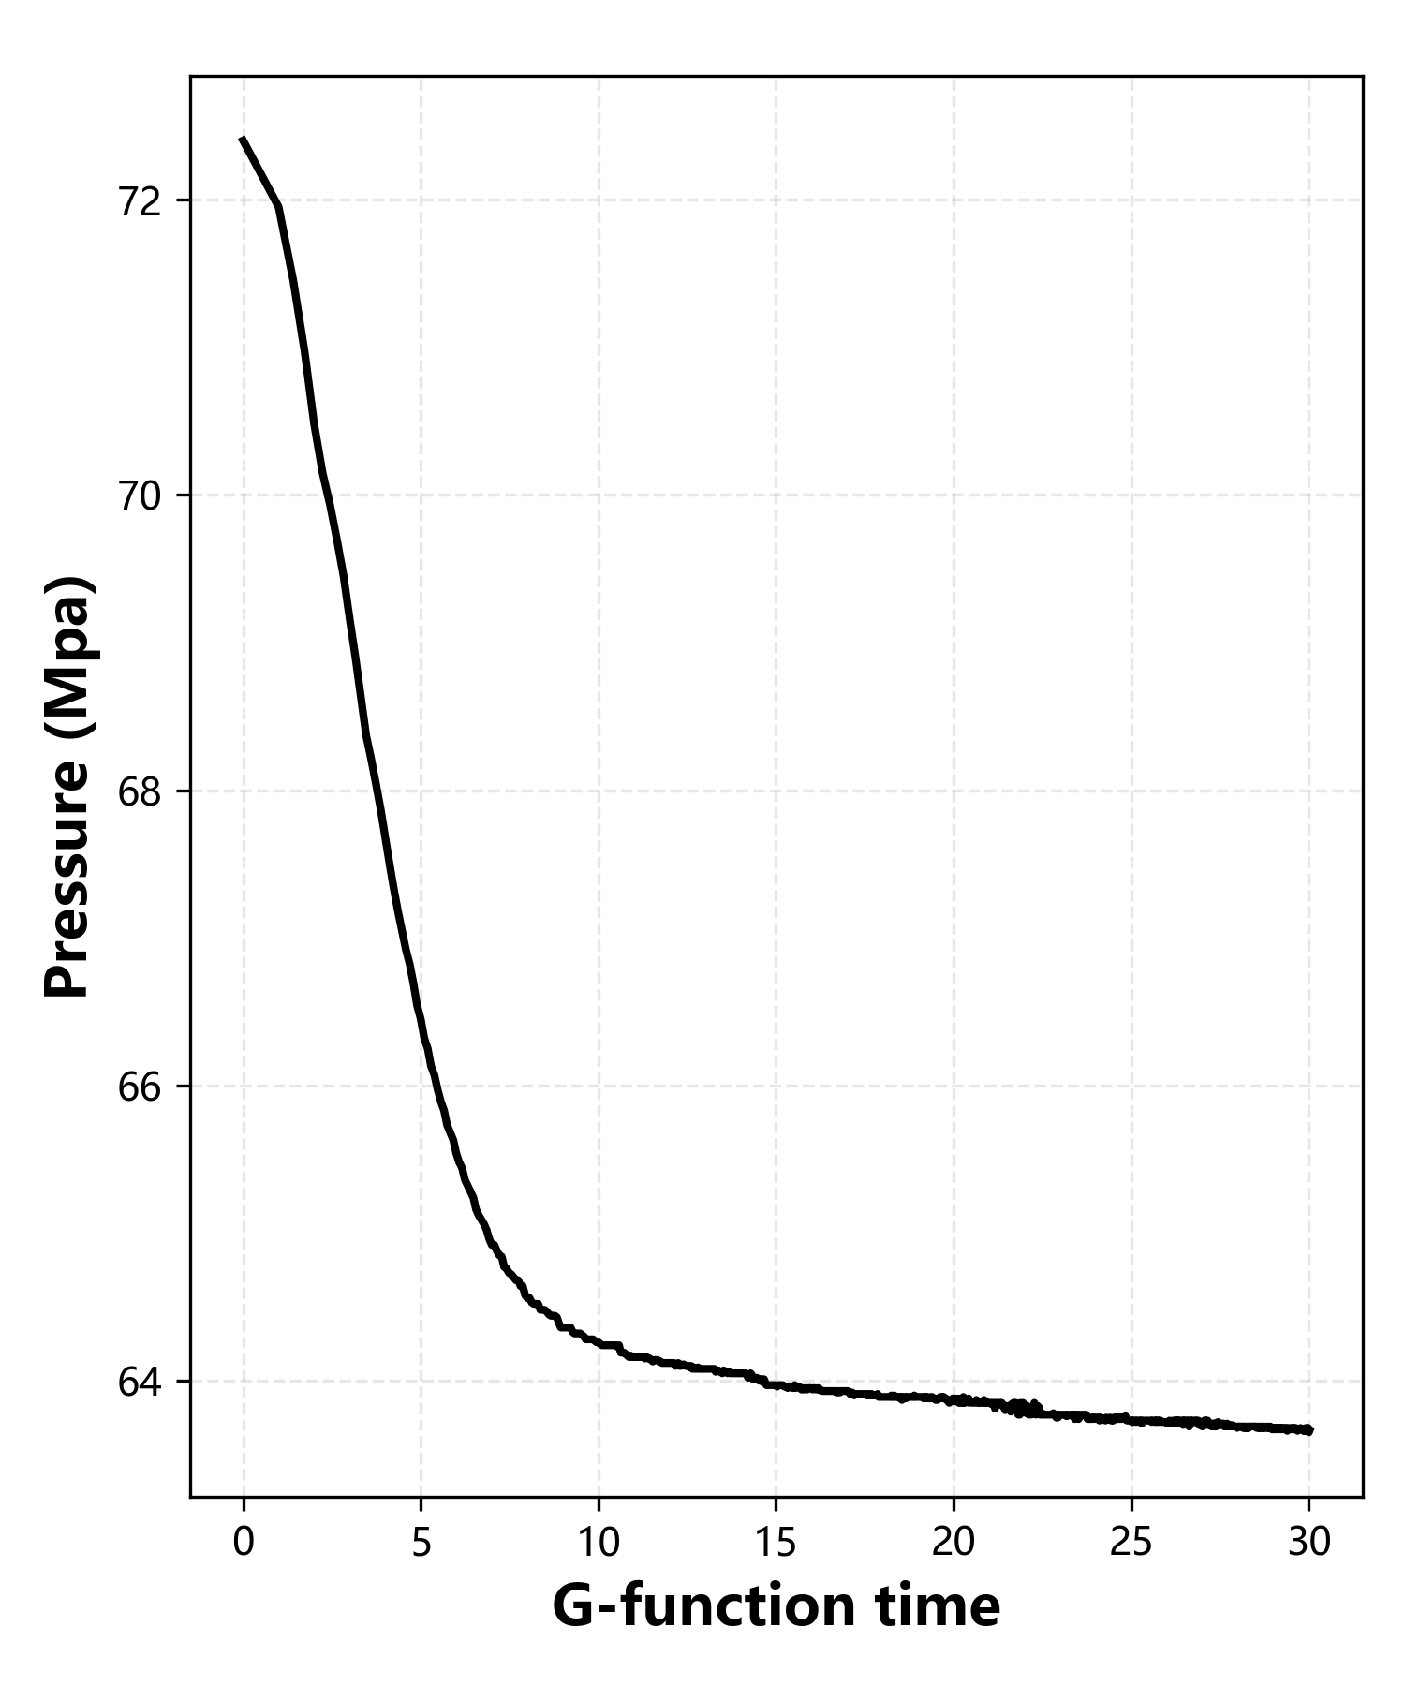
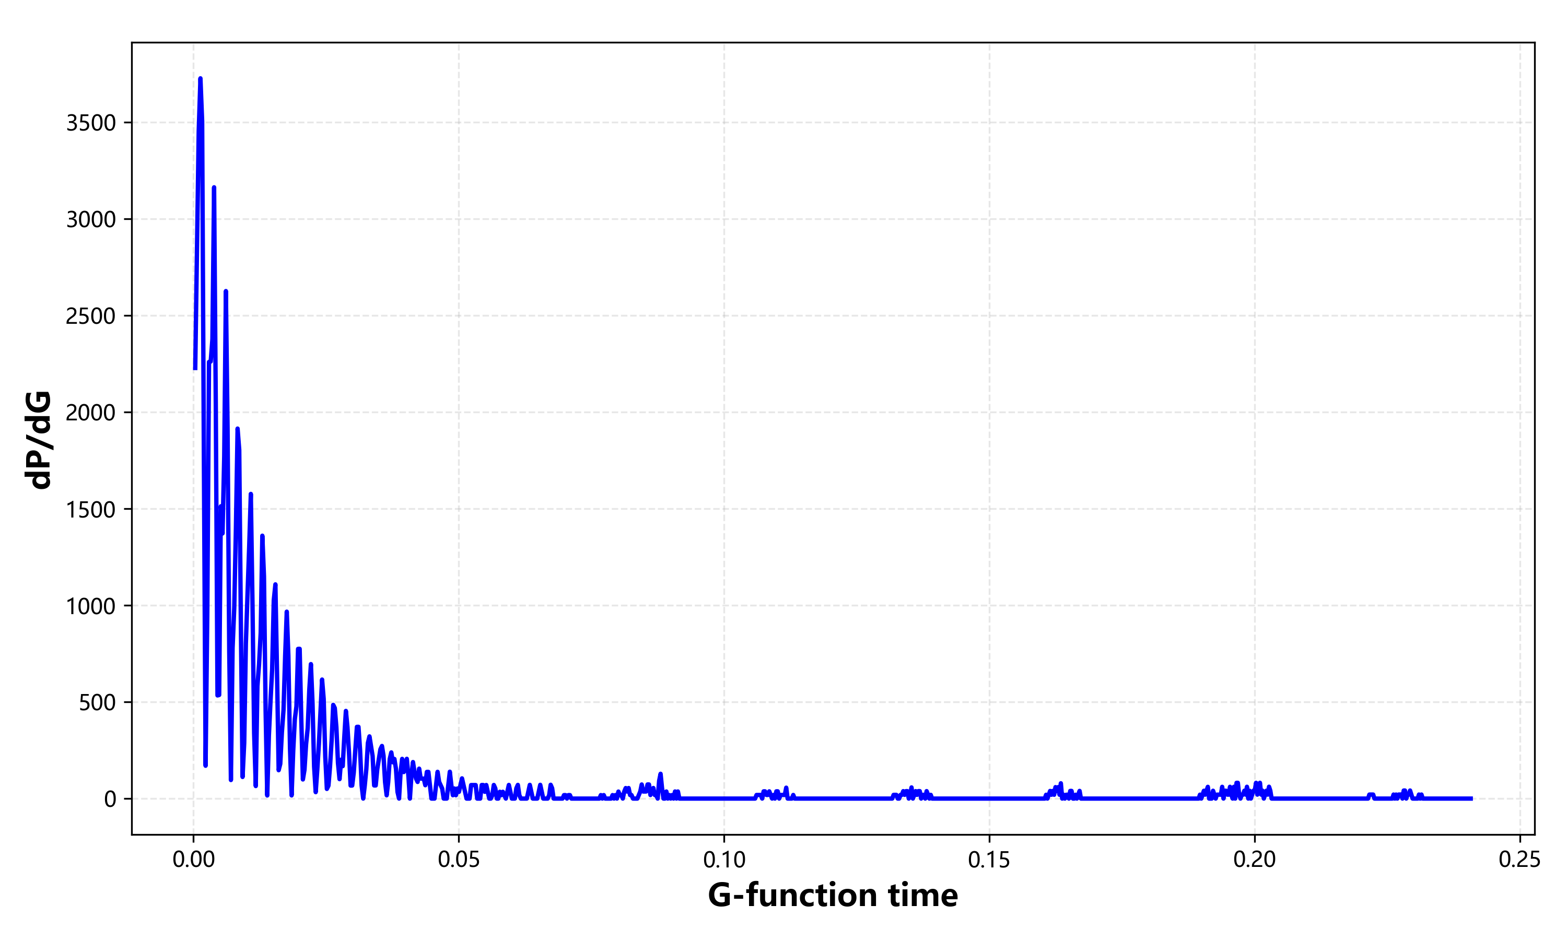
成果二、建立“三维两级”综合评价体系，完成自研评价算法落地与9项技术指标集成
4、自研评价算法—G函数曲线量化—研究思路
对停泵期压降曲线采用局部加权回归算法进行高频水锤噪音去除，确保后续分析的准确性
使用双指数衰减模型拟合压降曲线整体过程，修正传感器精度不足导致的数据阶梯状下降现象，恢复完整的压降演化序列
基于G函数理论对处理后的压降曲线进行分析，提取斜率变化、曲线拐点等关键特征，刻画滤失过程的动态演化规律
水锤效应
导数值
剧烈波动
阶梯状下降
导数值
长时间为0
导数值
突变
实际停泵压力曲线（左）理想停泵压力曲线（右）
实际停泵压力曲线转化的dP/dG-G 曲线图

Slide 29
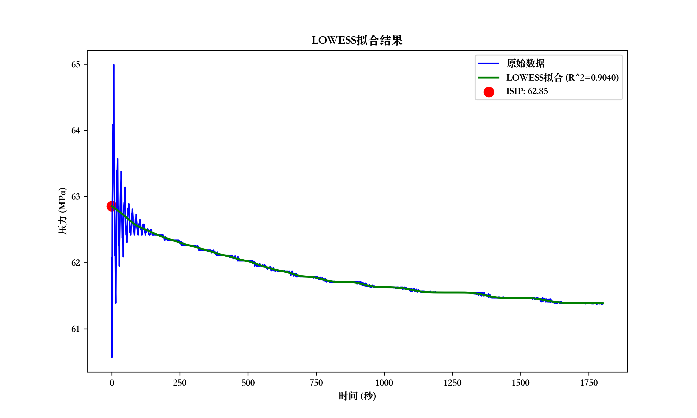
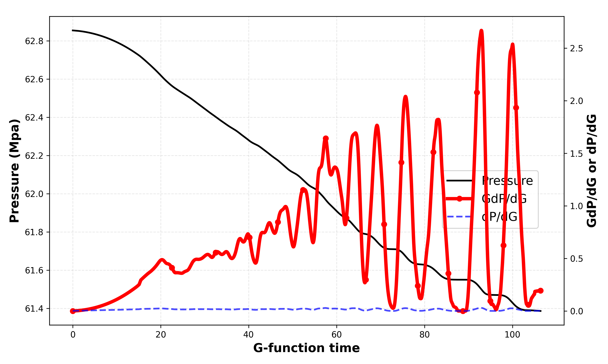
成果二、建立“三维两级”综合评价体系，完成自研评价算法落地与9项技术指标集成
4.1、基于局部加权回归算法和双指数衰减模型拟合，构建可导压降曲线数据
采用局部加权回归算法与双指数衰减模型相结合的方法，对原始压降曲线数据实施系统性的平滑处理与数据修复
采用局部加权回归算法对压降数据进行处理，去除水锤效应产生的高频振荡噪音，获得相对平滑的压降曲线
局部加权回归算法虽能平滑随机噪声，却无法恢复被数据精度低抹掉的细节，仍需要对数据阶梯性下降特征进行处理
局部加权回归算法处理后P-G图
局部加权回归算法处理后G*dP/dG-G图

Slide 30
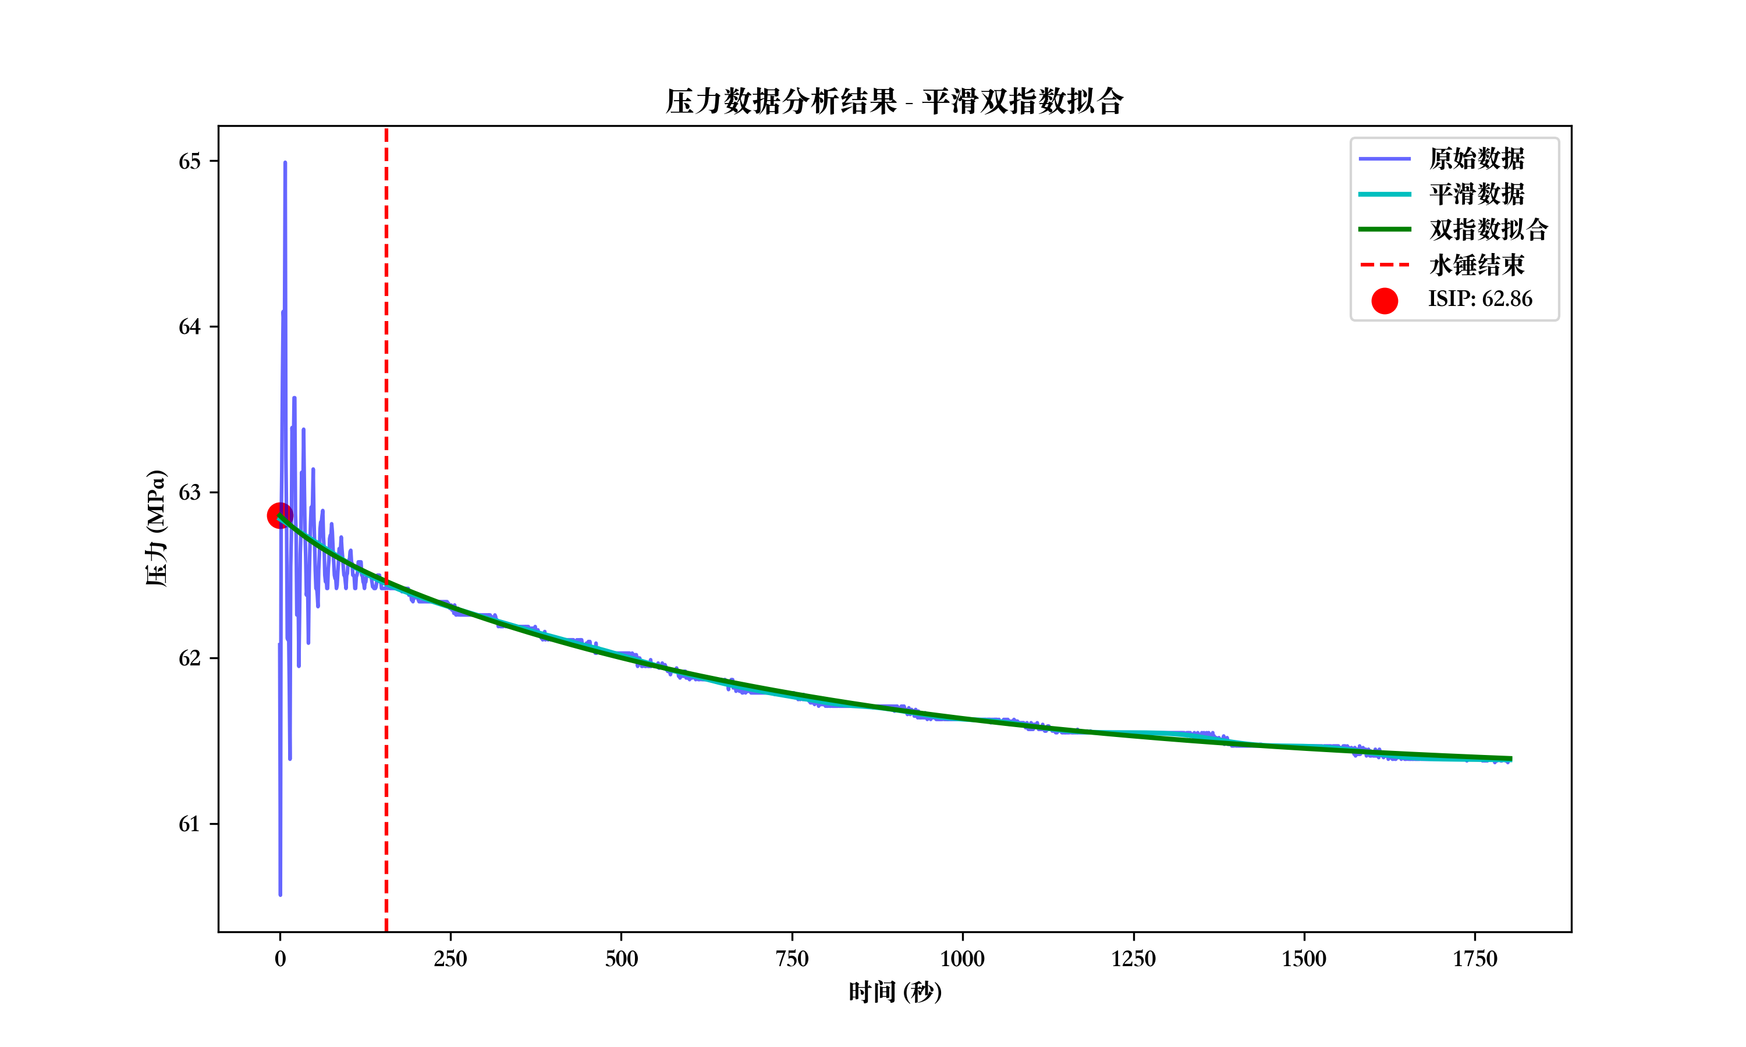
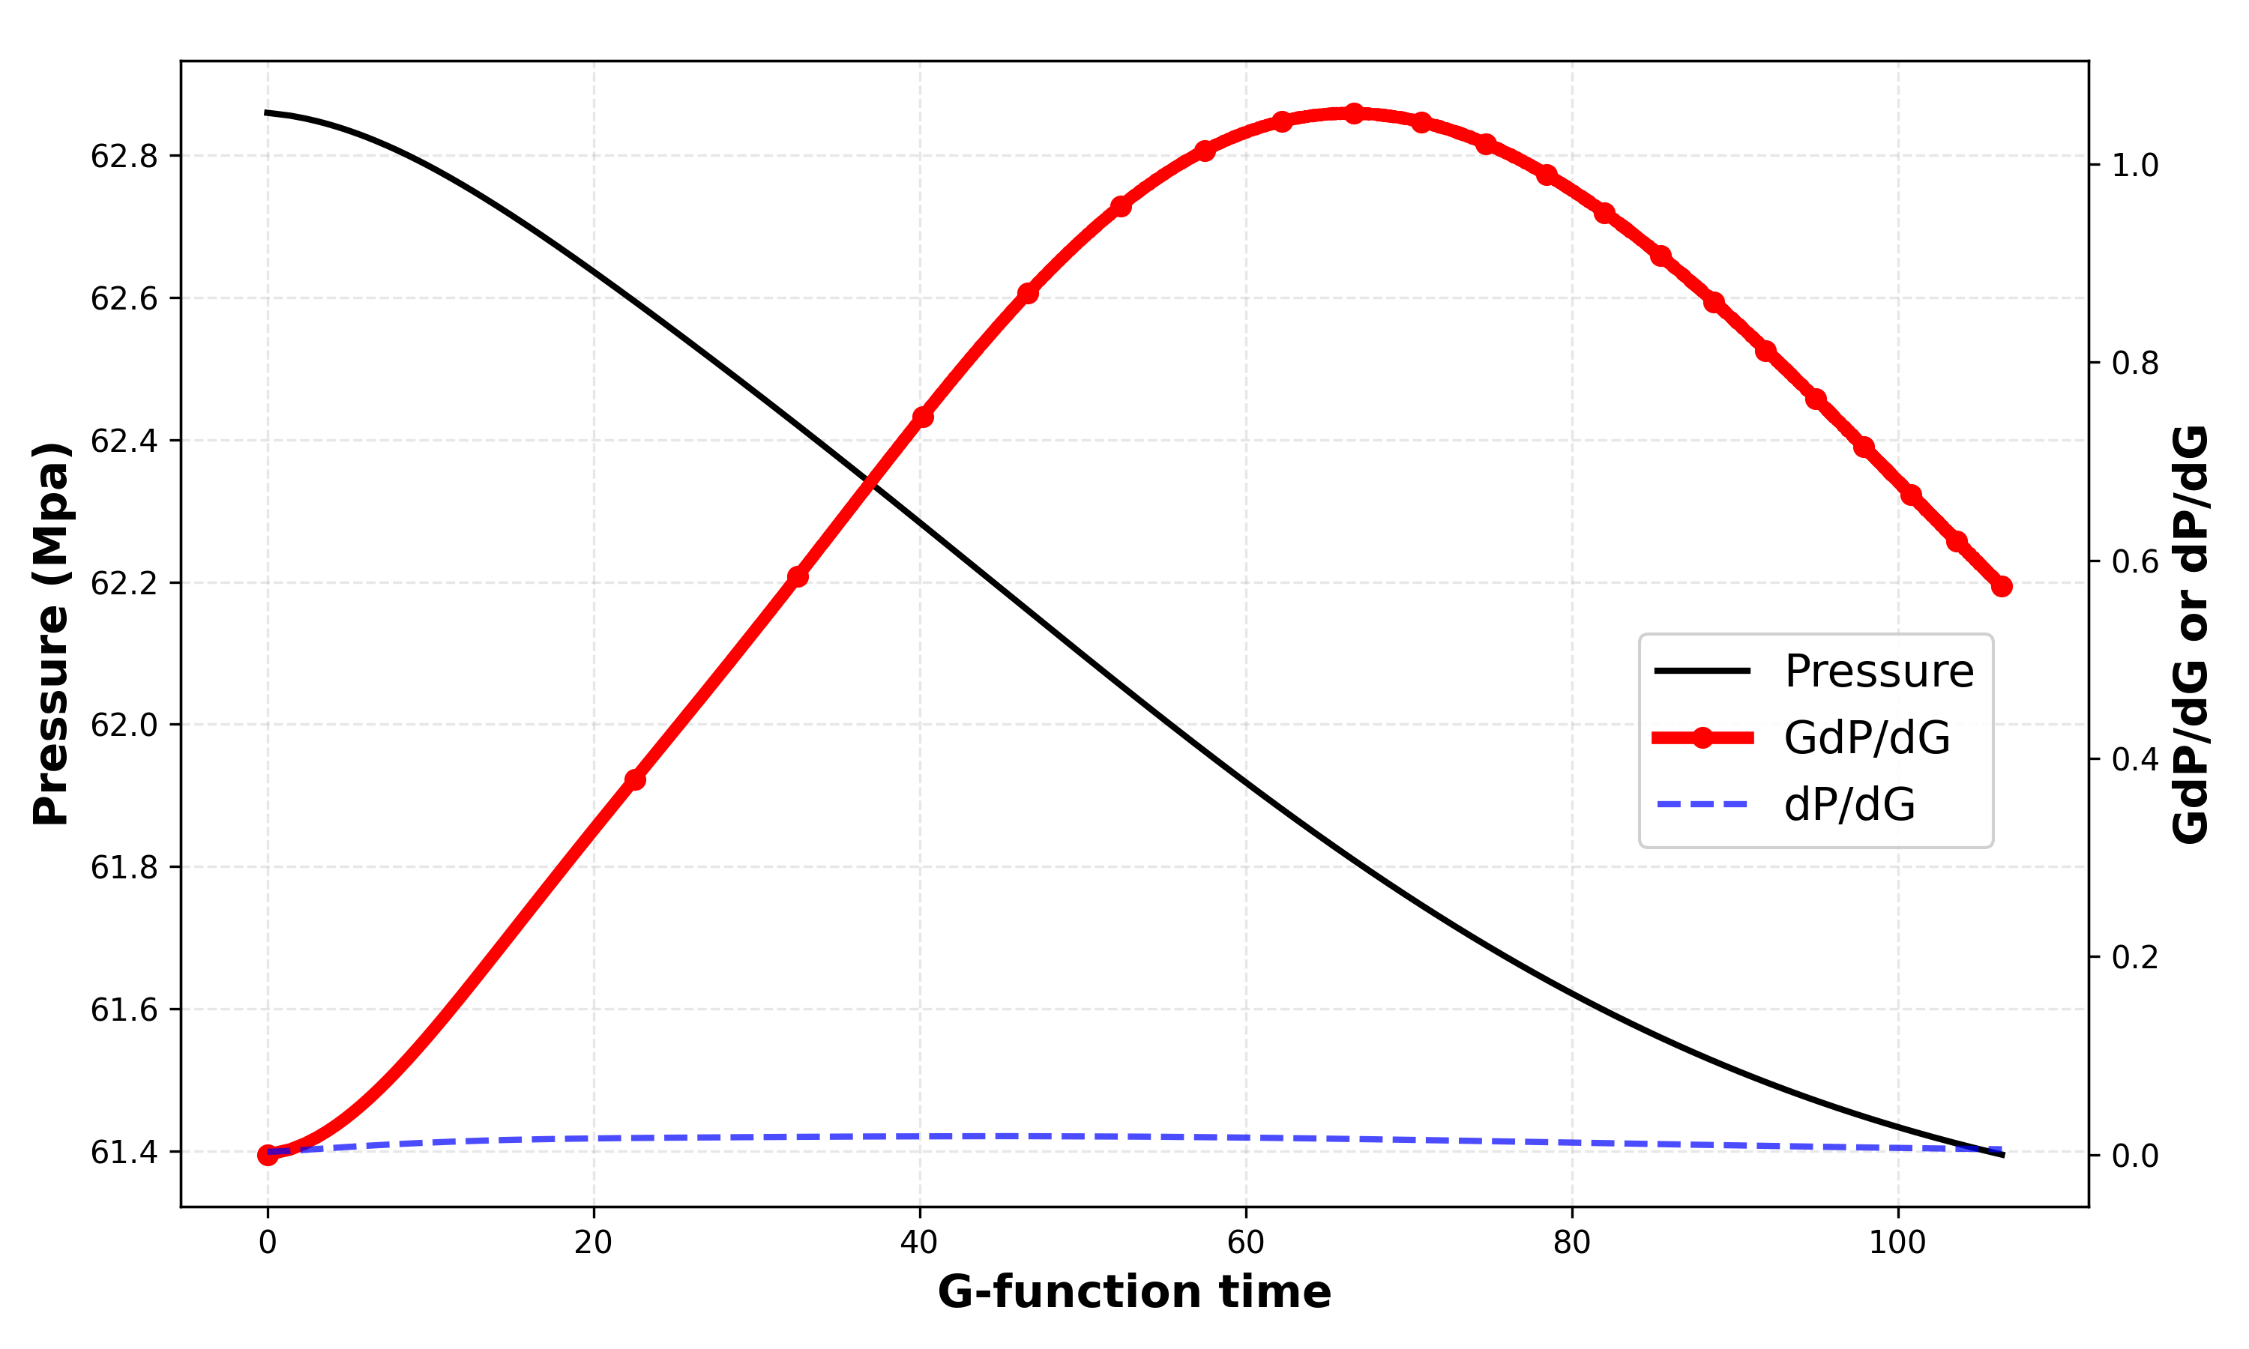
成果二、建立“三维两级”综合评价体系，完成自研评价算法落地与9项技术指标集成
4.1、基于局部加权回归算法和双指数衰减模型拟合，构建可导压降曲线数据
局部加权回归处理后数据仍存在的阶梯状下降特征，采用双指数衰减模型进行拟合，以恢复因数据精度低而丢失的细节
左图为双指数模型的压力拟合结果，曲线与实测点高度吻合,红色标记指示通过拟合得到瞬时停泵压力为62.86Mpa
采用局部加权回归算法与双指数衰减模型相结合的综合数据处理方法，最终获得的Gdp/dg-G诊断图版具有良好的识别效果
局部加权回归算法+双指数拟合处理后P-G图
局部加权回归算法+双指数拟合处理后G*dP/dG-G图

Slide 31
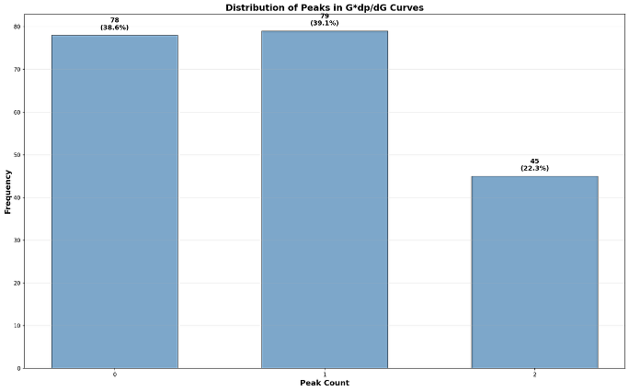
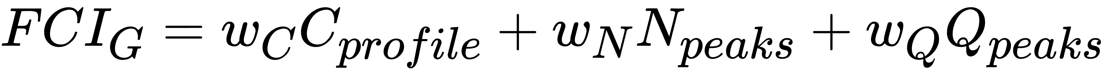
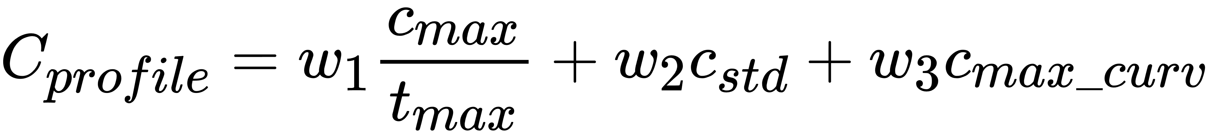
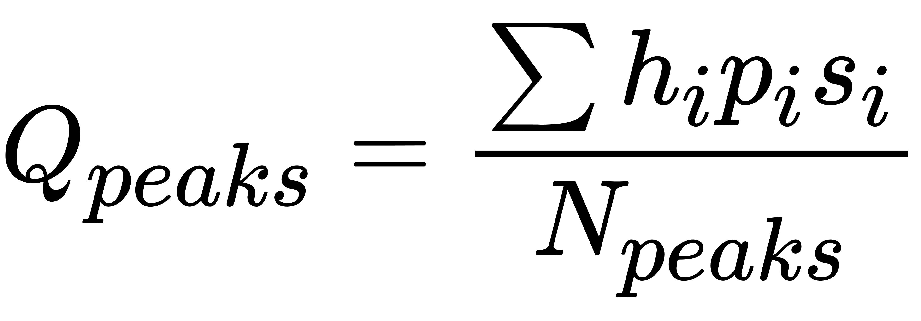
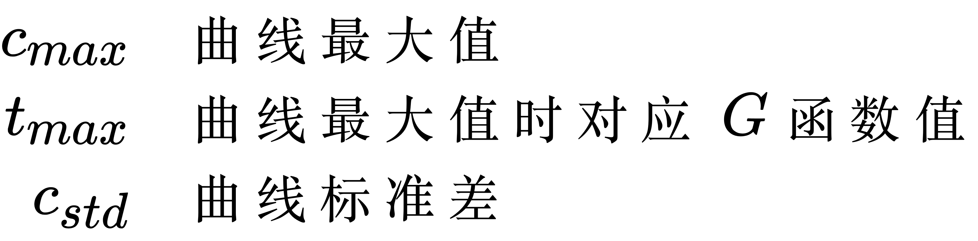
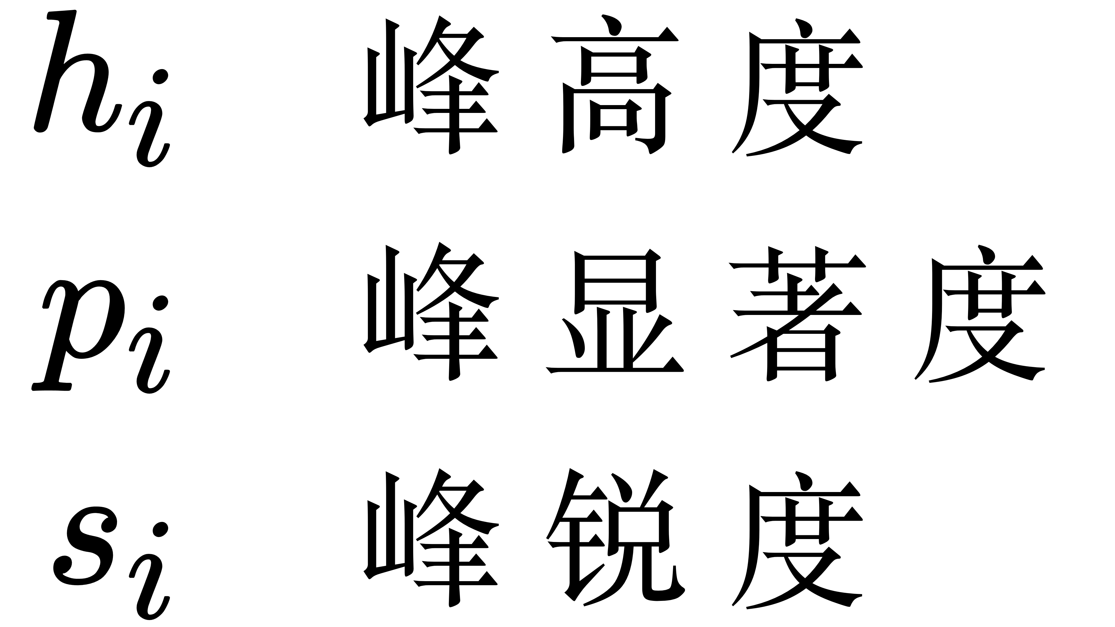
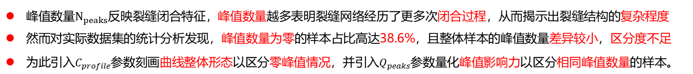
成果二、建立“三维两级”综合评价体系，完成自研评价算法落地与9项技术指标集成
4.2、基于G函数曲线峰值特征，构建裂缝网络复杂度评价方法
峰值数量$N_{peaks}$反映裂缝闭合特征，峰值数量越多表明裂缝网络经历了更多次闭合过程，从而揭示出裂缝结构的复杂程度
然而对实际数据集的统计分析发现，峰值数量为零的样本占比高达38.6%，且整体样本的峰值数量差异较小，区分度不足
为此引入$C_{profile}$参数刻画曲线整体形态以区分零峰值情况，并引入$Q_{peaks}$参数量化峰值影响力以区分相同峰值数量的样本。
峰值数量分布统计
裂缝复杂度指数计算公式

Slide 32
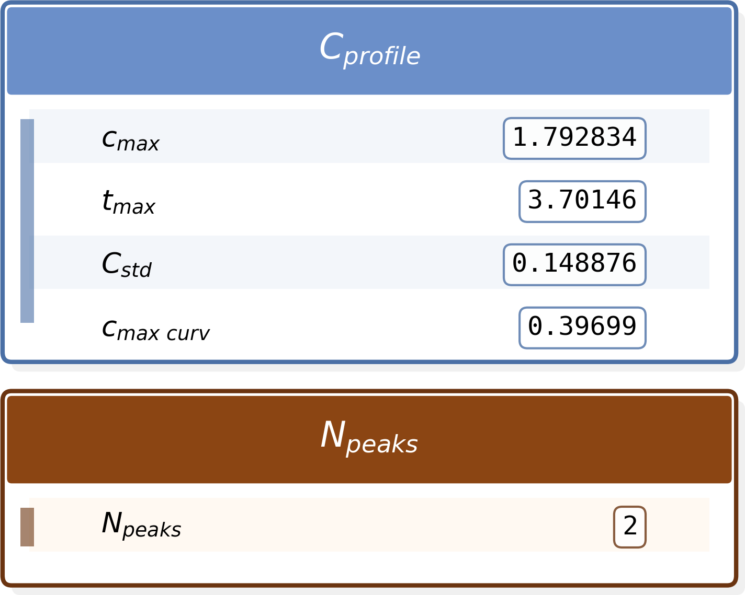
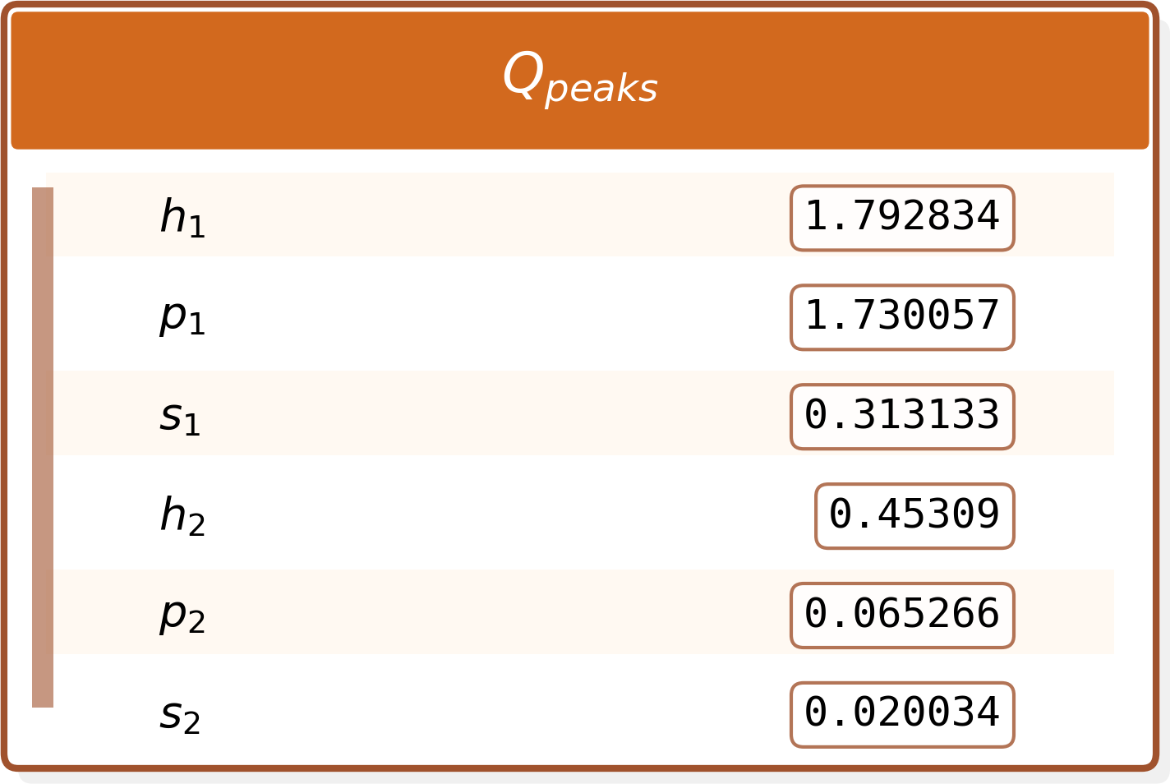
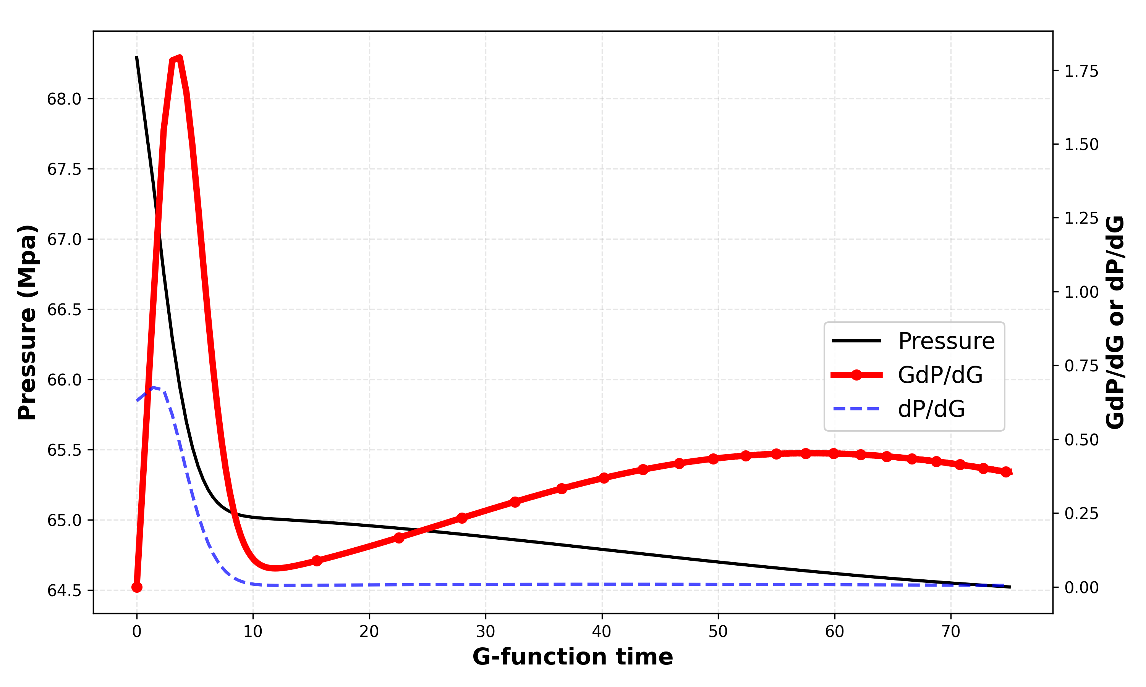
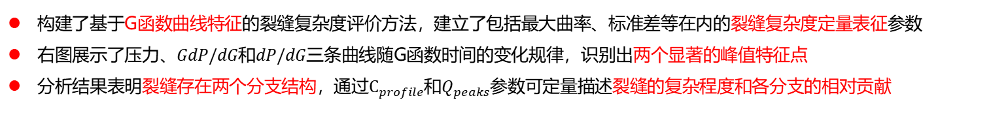
成果二、建立“三维两级”综合评价体系，完成自研评价算法落地与9项技术指标集成
4.2、基于G函数曲线峰值特征，构建裂缝网络复杂度评价方法
构建了基于G函数曲线特征的裂缝复杂度评价方法，建立了包括最大曲率、标准差等在内的裂缝复杂度定量表征参数
右图展示了压力、$GdP/dG$和$dP/dG$三条曲线随G函数时间的变化规律，识别出两个显著的峰值特征点
分析结果表明裂缝存在两个分支结构，通过$C_{profile}$和$Q_{peaks}$参数可定量描述裂缝的复杂程度和各分支的相对贡献
典型井段G函数曲线量化参数计算结果
典型井段G*dP/dG-G图

Slide 33
成果二、建立“三维两级”综合评价体系，完成自研评价算法落地与9项技术指标集成
4.3、基于G函数曲线量化复杂度评价方法，开展现场数据验证
  基于构建的裂缝复杂度评价方法，对泸203、泸206、足201共3个井区，5个平台，23口井，573段压裂数据进行定量评价
  通过分段、分井及分平台统计分析，实现改造效果的多尺度比较与综合排序
  采用归一化与加权平均等方法，确保不同尺度与信号特征在综合评价中的可比性与一致性
井号 | 复杂度均值
泸203H10-1 | 89.58
泸203H10-2 | 90.30
泸203H10-3 | 89.98
泸203H10-4 | 90.28
泸203H10-5 | 90.30
泸203H10-6 | 90.19
泸203H123-1 | 90.66
泸203H123-2 | 90.63
泸203H123-3 | 90.59
泸203H123-4 | 90.40
泸206H7-1 | 87.91
泸206H7-2 | 89.67
泸206H7-4 | 89.94
泸206H7-5 | 88.82
泸206H8-6 | 90.08
泸206H8-7 | 90.23
泸206H8-8 | 90.15
足201H21-1 | 90.40
足201H21-2 | 90.40
足201H21-3 | 90.28
足201H21-4 | 89.93
足201H21-5 | 89.65
足201H21-6 | 89.86
5平台23井G函数曲线量化得分

Slide 34
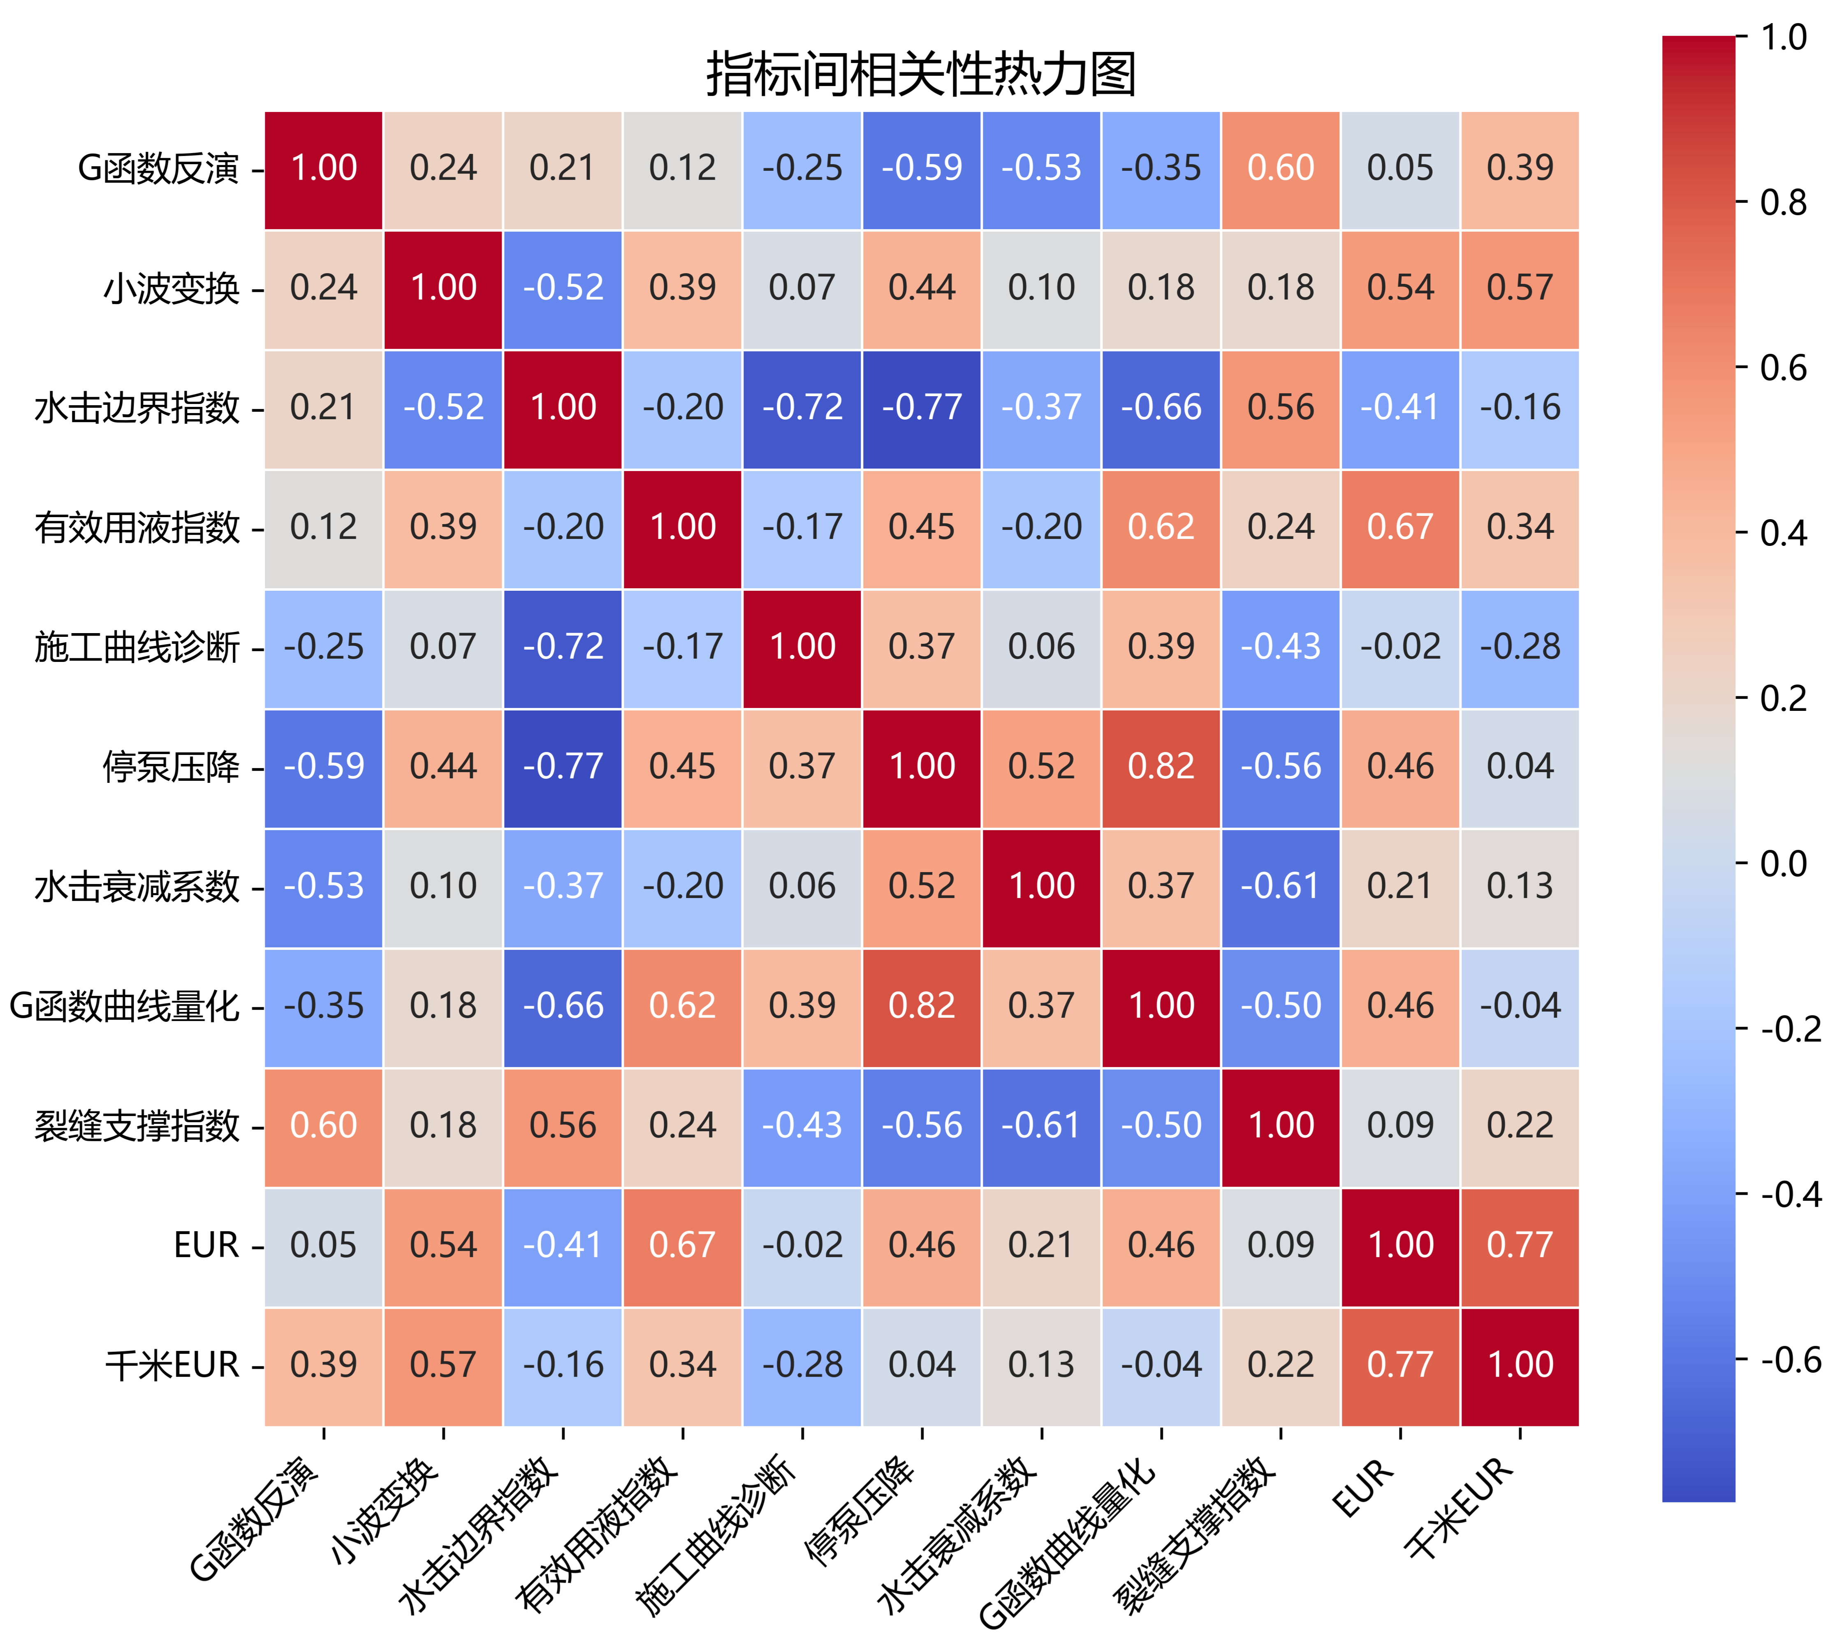
成果二、建立“三维两级”综合评价体系，完成自研评价算法落地与9项技术指标集成
5、建立多指标相关性分析矩阵，明确“三维两级”综合评价体系的内在合理性
  构建Spearman相关性9×9矩阵；探究各维度内指标的相关性与维度间指标的独立性
  改造体积维度4项指标和裂缝复杂度维度4项指标在各自维度内部相关性均高于跨维度相关性
  EUR、千米EUR与小波变换、G函数、有效用液指数、停泵压降呈较高正相关，是评价压裂改造效果的关键敏感指标
改造体积
裂缝复杂度
裂缝导流能力
G函数反演
小波变换
水击边界指数
有效用液指数
施工曲线诊断
停泵压降
水击衰减系数
G函数曲线量化
裂缝支撑指数
多指标相关性分析矩阵
三维两级综合评价指标整体架构图

Slide 35
取得四项主要成果
成果一、开展压裂效果评价技术对比研究，确立多技术融合的综合评价技术体系框架
成果二、建立“三维两级”综合评价体系，完成自研评价算法落地与9项技术指标集成
成果三、建立”AHP—熵权法—相关性优化”权重修正体系，形成综合评分标准化计算流程
成果四、依托泸203井区H10、H123平台系统统计数据，开展评估方法验证与案例分析

Slide 36
成果三、建立”AHP—熵权法—相关性优化”权重修正体系，形成综合评分标准化计算流程
1、采用层次分析法（AHP）建立指标权重初值，把控综合评分体系基本方向
  层次分析法（AHP）是一种多准则决策方法，适用于难以完全定量分析的问题，能够实现多因素分层比较与权重确定
  页岩气井压裂改造评估中，改造体积表征储层动用范围（上限），裂缝复杂度表征缝网发育程度和改造有效性（关键），裂缝导流能力表征压后高效渗流与产能释放能力（保障）
  兼顾工程认知先验与过拟合风险，设置改造体积权重40%、裂缝复杂度35%、导流能力25%；各准则层内指标初始等权
决策目标
改造效果
准则
准则
准则
改造体积
复杂度
导流能力
G函数
反演
小波
变换
...
施工
曲线
...
支撑
指数
子准则
子准则
子准则
子准则
子准则
子准则
......
......
样本
样本
样本
样本
样本
样本
LH10-1
LH10-2
...
YH42-1
...
AHP层次结构图（准则层：40%、35%、25%，各维度内初始等权）

Slide 37
成果三、建立”AHP—熵权法—相关性优化”权重修正体系，形成综合评分标准化计算流程
2、采用熵权法分析各指标区分度差异，客观修正综合评分权重
  熵权法是一种基于信息论的客观赋权方法，通过指标数据的标准化与信息熵计算，衡量指标差异性与信息贡献度
  根据熵值差异修正各指标权重，上调信息量大（熵值小）的指标权重，与AHP结合可综合考虑主观经验和客观数据规律
  以泸203井区H10和H123平台10井数据计算9项指标的信息熵，停泵压降诊断得分信息熵最低（区分度最高，范围7.42—9.65，跨度2.23分）；G函数曲线量化得分信息熵最高（区分度最低，范围8.96~9.07，跨度仅0.11分）
指标 | AHP主观权重(%) | AHP+熵权法修正权重(%) | 变化说明
G函数反演得分 | 10 | 8.87 | 区分度偏低，小幅下调
小波分析得分 | 10 | 11.03 | 区分度较好，小幅上调
边界指数得分 | 10 | 11.58 | 跨度1.32分、区分度高，上调
有效用液指数得分 | 10 | 10.06 | 区分度中等，基本持平
施工曲线诊断得分 | 8.75 | 11.35 | 数据有效区分性高，上调
停泵压降诊断得分 | 8.75 | 12.79 | 跨度2.24分（全样本最大），显著上调
衰减系数得分 | 8.75 | 9.53 | 区分度中等，小幅上调
G函数曲线量化得分 | 8.75 | 7.96 | 跨度仅0.11分，区分度最低，下调
裂缝支撑指数得分 | 25 | 16.84 | 原AHP权重最高，熵权修正后仍居前列
指标权重优化结果展示（AHP主观权重 / AHP+熵权法修正权重）

Slide 38
成果三、建立”AHP—熵权法—相关性优化”权重修正体系，形成综合评分标准化计算流程
3、以千米EUR最大相关性为目标完成权重优化，形成综合评分计算体系
  构建9项指标×10口井的指标矩阵，以Spearman相关系数最大化为目标进行差分进化优化
  最终优化权重前三为裂缝支撑指数24.99%、有效用液指数20.90%、小波分析15.51%
  最终综合评分与千米EUR呈正相关，综合评分计算体系与现场产能认识基本对应、自洽性好
井号 | G函数反演 | 小波 | 边界指数 | 有效用液 | 施工曲线 | 停泵压降 | 衰减系数 | G函数量化 | 导流项 | 综合得分 | EUR(亿方) | 千米EUR(亿方/km)
泸203H123-2 | 9.2 | 8.853 | 8.565 | 9.262 | 8.301 | 9.614 | 9.389 | 9.063 | 9.841 | 9.245 | 1.02 | 0.59
泸203H123-3 | 8.871 | 8.753 | 7.793 | 9.042 | 8.489 | 9.48 | 9.256 | 9.059 | 9.767 | 9.114 | 0.9 | 0.575
泸203H10-5 | 8.811 | 8.843 | 9.103 | 9.105 | 8.373 | 8.109 | 8.576 | 9.03 | 9.968 | 9.088 | 0.64 | 0.407
泸203H10-3 | 8.847 | 8.751 | 8.636 | 8.859 | 8.379 | 7.416 | 8.629 | 8.998 | 10 | 8.992 | 0.85 | 0.599
泸203H123-1 | 8.928 | 8.82 | 7.78 | 8.636 | 8.67 | 9.284 | 9.165 | 9.066 | 9.574 | 8.991 | 0.78 | 0.455
泸203H10-4 | 9.045 | 8.597 | 8.786 | 8.581 | 8.404 | 7.95 | 9.136 | 9.028 | 9.91 | 8.991 | 0.6 | 0.391
泸203H123-4 | 8.865 | 8.739 | 8.131 | 8.618 | 8.475 | 9.653 | 9.134 | 9.04 | 9.567 | 8.976 | 0.68 | 0.391
泸203H10-6 | 8.369 | 8.599 | 8.974 | 8.601 | 8.451 | 7.692 | 9.029 | 9.019 | 9.909 | 8.952 | 0.79 | 0.458
泸203H10-1 | 8.829 | 8.611 | 8.974 | 8.173 | 8.376 | 7.573 | 9.127 | 8.958 | 9.945 | 8.893 | 0.64 | 0.516
泸203H10-2 | 9.458 | 8.53 | 8.781 | 8.423 | 8.354 | 8.11 | 9.389 | 9.03 | 9.48 | 8.893 | 0.65 | 0.488
各井综合评分
G函数反演4.57% / 小波15.51% / 边界指数4.00% / 有效用液20.90% / 施工曲线9.37% / 停泵压降4.00% / 衰减系数12.65% / G函数量化4.00% / 裂缝支撑24.99%

Slide 39
取得四项主要成果
成果一、开展压裂效果评价技术对比研究，确立多技术融合的综合评价技术体系框架
成果二、建立“三维两级”综合评价体系，完成自研评价算法落地与9项技术指标集成
成果三、建立”AHP—熵权法—相关性优化”权重修正体系，形成综合评分标准化计算流程
成果四、依托泸203井区H10、H123平台系统统计数据，开展综合评估方法验证与案例分析

Slide 40
成果四、依托泸203井区H10、H123平台系统统计数据，开展评估方法验证与案例分析
1、基于多源压裂现场资料，构建泸203井区H10、H123平台系统分析数据库
  基于试油地质设计、压裂设计、微地震监测结果、施工参数表等资料构建系统分析数据库
  从142项参数中，筛选出对压裂改造效果有显著影响的60项参数，并分为地质参数、完井参数、施工参数等维度
序号 | 参数名称 | 层级 | 来源文件 | 含义 | 取值大小对压裂效果的影响
1 | 井区 | 平台级 | 施工参数表 | 所在区块名称 | 不同井区地质背景差异大，是平台间对比的分组依据
2 | 平台 | 平台级 | 施工参数表 | 所在平台编号 | 同平台井共享相似区域地质条件
3 | 井号 | 井级 | 施工参数表 | 井的唯一编号 | 识别用，无直接影响
4 | 段号 | 段级 | 施工参数表 | 压裂段序号 | 识别用，段号越小越靠近趾端
5 | 段型 | 段级 | 施工参数表 | 主体段/渐进防控段/ 风险段 | 段型直接决定施工规模：主体段排量最大砂量最多，风险段排量最小规模最小。是段间对比的核心分组变量
6 | 层位 | 段级 | 施工参数表/ 试油设计 | 射孔所在小层 （龙一1¹/1²/1³/1⁴） | 不同小层的储层品质差异大：龙一11+12层脆性高但TOC和孔隙度相对低，龙一13是主力产层，龙一14品质最差
井段识别信息参数介绍

Slide 41
成果四、依托泸203井区H10、H123平台系统统计数据，开展评估方法验证与案例分析
1、基于多源压裂现场资料，构建泸203井区H10、H123平台系统分析数据库
  基于试油地质设计、压裂设计、微地震监测结果、施工参数表等资料构建系统分析数据库
  从142项参数中，筛选出对压裂改造效果有显著影响的60项参数，并分为地质参数、完井参数、施工参数等维度
序号 | 参数名称 | 层级 | 来源文件 | 含义 | 取值大小对压裂效果的影响
7 | 水平段长(m) | 井级 | 试油地质设计 | 水平段的实钻总长度 | 千米EUR的计算分母，反映可改造空间大小
8 | 平均垂深(m) | 井级 | 施工参数表 | 井底到地面的垂直距离 | 垂深越深地应力越高、地温越高，压裂施工压力越高，在同平台内基本一致
9 | 压力系数 | 平台级 | 试油地质设计 | 地层压力与静液柱压力的比值 | 压力系数>1.8为超压储层，有利于气体驱出、初产高；同平台基本一致
10 | 1+2类小层钻遇率(%) | 井级 | 试油地质设计 | 龙一11+12小层在水平段中所占比例 | 钻遇率越高说明经过的优质层越多，但本井区主力层是龙一13，1+2钻遇率反映的是水平井轨迹偏移情况
井级基础参数介绍

Slide 42
成果四、依托泸203井区H10、H123平台系统统计数据，开展评估方法验证与案例分析
1、基于多源压裂现场资料，构建泸203井区H10、H123平台系统分析数据库
  基于试油地质设计、压裂设计、微地震监测结果、施工参数表等资料构建系统分析数据库
  从142项参数中，筛选出对压裂改造效果有显著影响的60项参数，并分为地质参数、完井参数、施工参数等维度
序号 | 参数名称 | 层级 | 来源文件 | 含义 | 取值大小对压裂效果的影响
11 | 平均孔隙度(%) | 段级 | 试油设计 分段表 | 该段储层平均孔隙度 | 孔隙度越大储集能力越强、含气性越好，有利于产能释放。同时孔隙度大的段液体滤失也可能更快
12 | 平均TOC(%) | 段级 | 试油设计 分段表 | 该段总有机碳含量 | TOC越高页岩含气量越大、产气潜力越好。是判断储层"甜点"品质的核心指标
13 | 平均脆性矿物含量(%) | 段级 | 试油设计 分段表 | 石英+长石等脆性矿物占比 | 脆性越高越容易形成复杂裂缝网络，有利于压裂改造。脆性低（粘土含量高）则裂缝趋于简单平面缝
14 | 设计地层破裂压力(MPa) | 段级 | 试油设计 分段表 | 测井解释计算的破裂压力均值 | 破裂压力越高说明地应力越大、起裂难度越大。实际施工中如果远低于设计值，可能说明天然裂缝协助起裂
15 | 段内破裂压力差(MPa) | 段级 | 试油设计 分段表 | 段内各簇破裂压力的最大值与最小值之差 | 差值越大说明段内各簇的应力条件越不均匀，容易出现部分簇不进液的"簇效率低"问题
16 | 天然裂缝发育等级 | 段级 | 试油设计/ 压裂设计 | 发育/较发育/不发育 | 天然裂缝发育有利于形成复杂缝网提升SRV，但也可能导致液体滤失加大、砂堵风险增加、井间压窜
17 | 天然裂缝及地质描述 | 段级 | 试油设计/ 压裂设计 | 该段天然裂缝和特殊地质条件的详细文字描述 | 用于汇报时解释该段为何设为风险段/渐进段，以及评分差异的地质原因
段级地质参数介绍

Slide 43
成果四、依托泸203井区H10、H123平台系统统计数据，开展评估方法验证与案例分析
1、基于多源压裂现场资料，构建泸203井区H10、H123平台系统分析数据库
  基于试油地质设计、压裂设计、微地震监测结果、施工参数表等资料构建系统分析数据库
  从142项参数中，筛选出对压裂改造效果有显著影响的60项参数，并分为地质参数、完井参数、施工参数等维度
序号 | 参数名称 | 层级 | 来源文件 | 含义 | 取值大小对压裂效果的影响
18 | 实际段长(m) | 段级 | 施工参数表 | 该压裂段的实际长度 | 段长越大需要改造的储层越多，需要更多液量和砂量才能充分改造。用液强度和加砂强度以此为分母
19 | 实际簇数 | 段级 | 施工参数表 | 该段的射孔簇数 | 簇数越多改造入口越多，有利于均匀改造，但每簇分配到的排量也越少
20 | 实际孔数 | 段级 | 施工参数表 | 该段总射孔数 | 射孔孔数影响近井摩阻和每簇进液效率
21 | 簇间距(m) | 段级 | 试油设计 分段表 | 相邻射孔簇之间的距离 | 簇间距越小应力干扰越强，有利于裂缝转向形成复杂缝网；风险段簇间距大（30m）是为了控制施工规模
完井参数介绍

Slide 44
成果四、依托泸203井区H10、H123平台系统统计数据，开展评估方法验证与案例分析
1、基于多源压裂现场资料，构建泸203井区H10、H123平台系统分析数据库
  基于试油地质设计、压裂设计、微地震监测结果、施工参数表等资料构建系统分析数据库
  从142项参数中，筛选出对压裂改造效果有显著影响的60项参数，并分为地质参数、完井参数、施工参数等维度
序号 | 参数名称 | 层级 | 来源文件 | 含义 | 取值大小对压裂效果的影响
22 | 平均排量(m³/min) | 段级 | 施工参数表 | 该段施工过程平均泵入排量 | 排量越大净压力越高、裂缝越宽，有利于支撑剂输送和缝长/缝高扩展，但也可能导致缝高失控
23 | 最高施工排量(m³/min) | 段级 | 施工参数表 | 该段最大泵入排量 | 反映施工能力上限，主体段一般18-20，风险段仅6
24 | 平均施工压力(MPa) | 段级 | 施工参数表 | 该段施工过程平均井口压力 | 施工压力反映裂缝延伸阻力，压力越高可能说明裂缝宽度受限或摩阻大
25 | 最高施工压力(MPa) | 段级 | 施工参数表 | 该段最高井口压力 | 接近控制压力时需降排量或停泵，影响砂量完成度
26 | 实际破裂压力(MPa) | 段级 | 施工参数表 | 施工中实测的地层破裂压力 | 实际破裂压力低于设计值说明天然裂缝帮助起裂；远高于设计值可能说明固井质量差或应力集中
27 | 酸降(MPa) | 段级 | 施工参数表 | 注酸后压力下降幅度 | 酸降越大说明近井筒堵塞严重、酸液溶蚀效果明显，有利于后续施工
施工参数介绍

Slide 45
成果四、依托泸203井区H10、H123平台系统统计数据，开展评估方法验证与案例分析
1、基于多源压裂现场资料，构建泸203井区H10、H123平台系统分析数据库
  基于试油地质设计、压裂设计、微地震监测结果、施工参数表等资料构建系统分析数据库
  从142项参数中，筛选出对压裂改造效果有显著影响的60项参数，并分为地质参数、完井参数、施工参数等维度
序号 | 参数名称 | 层级 | 来源文件 | 含义 | 取值大小对压裂效果的影响
28 | 总液量(m³) | 段级 | 施工参数表 | 该段实际泵入的总液体体积 | 液量越大裂缝延伸越远、改造体积越大
29 | 用液强度(m³/m) | 段级 | 施工参数表 | 总液量÷段长，单位段长液量 | 统一了段长差异后的可比指标。主体段一般20-27m³/m，风险段仅5-6m³/m
30 | 总砂量(t) | 段级 | 施工参数表 | 实际泵入的支撑剂总量 | 砂量越大裂缝支撑越充分、长期导流能力越好
31 | 加砂强度(t/m) | 段级 | 施工参数表 | 总砂量÷段长，单位段长砂量 | 统一段长差异后的可比指标。主体段一般2-3t/m，风险段约1.1t/m
32 | 石英砂占比(%) | 段级 | 施工参数表 | 石英砂在总支撑剂中的重量占比 | 石英砂便宜但强度低，陶粒贵但强度高。深层高闭合应力下石英砂可能被压碎影响导流能力
33 | 最高砂浓度(kg/m³) | 段级 | 施工参数表 | 该段施工达到的最高砂液浓度 | 最高砂浓度越大说明裂缝宽度足够容纳高浓度砂浆，改造充分；如果达不到设计最高浓度可能是砂堵
液量砂量参数介绍

Slide 46
成果四、依托泸203井区H10、H123平台系统统计数据，开展评估方法验证与案例分析
1、基于多源压裂现场资料，构建泸203井区H10、H123平台系统分析数据库
  基于试油地质设计、压裂设计、微地震监测结果、施工参数表等资料构建系统分析数据库
  从142项参数中，筛选出对压裂改造效果有显著影响的60项参数，并分为地质参数、完井参数、施工参数等维度
序号 | 参数名称 | 层级 | 来源文件 | 含义 | 取值大小对压裂效果的影响
34 | 是否暂堵 | 段级 | 施工参数表 | 该段是否实施了暂堵转向 | 暂堵目的是堵住优势簇、迫使液体进入低效簇，提高簇效率和改造均匀性
35 | 最大暂堵压力上涨(MPa) | 段级 | 施工参数表 | 暂堵后井口压力上涨的最大值 | 上涨>3MPa一般认为暂堵成功，<2MPa认为暂堵不成功。成功的暂堵有利于均匀改造
36 | 停泵压力(MPa) | 段级 | 施工参数表 | 停泵瞬间的井口压力 | 停泵压力反映裂缝内净压力水平，越高说明裂缝延伸越困难或裂缝内充填越充分
37 | 15min压降(MPa) | 段级 | 施工参数表 | 停泵15分钟后压力下降值 | 压降大说明液体快速滤失到地层中（裂缝面积大或天然裂缝发育），压降小可能说明裂缝封闭好或改造体积有限
38 | 停泵估算净压力(MPa) | 段级 | 施工参数表 | 停泵压力减去静液柱压力和最小水平主应力后的估算值 | 净压力越高说明裂缝内残余压力越大，有利于裂缝保持张开和支撑剂就位
39 | 是否压窜邻井 | 段级 | 施工参数表- 压窜信息总表 | 该段施工时是否导致邻井压力上涨 | 压窜说明裂缝延伸到了邻井方向，一方面表明裂缝网络范围大，另一方面可能造成液体和能量损失
40 | 压窜邻井最大上涨值(MPa) | 段级 | 施工参数表- 压窜信息总表 | 压窜导致邻井压力上涨的最大幅度 | 上涨值越大压窜越严重，>10MPa为较严重压窜，可能导致套变风险
41 | 是否被邻井压窜 | 段级 | 施工参数表- 压窜信息总表 | 邻井施工时本井是否出现压力上涨 | 被压窜说明已有裂缝与邻井裂缝连通，可能影响后续本段施工效果
42 | 被压窜最大上涨值(MPa) | 段级 | 施工参数表- 压窜信息总表 | 被压窜时本井压力上涨的最大幅度 | 用于判断已有裂缝的连通程度
暂堵、停泵与压窜信息参数介绍

Slide 47
成果四、依托泸203井区H10、H123平台系统统计数据，开展评估方法验证与案例分析
1、基于多源压裂现场资料，构建泸203井区H10、H123平台系统分析数据库
  基于试油地质设计、压裂设计、微地震监测结果、施工参数表等资料构建系统分析数据库
  从142项参数中，筛选出对压裂改造效果有显著影响的60项参数，并分为地质参数、完井参数、施工参数等维度
序号 | 参数名称 | 层级 | 来源文件 | 含义 | 取值大小对压裂效果的影响
43 | 微地震事件点数(个) | 段级 | 微地震监测小结 | 该段监测到的微地震事件数量 | 事件越多说明岩石破裂越广泛，但也受监测灵敏度和信噪比影响
44 | 微地震缝长(m) | 段级 | 微地震监测小结 | 微地震事件沿井筒方向的最大展布 | 缝长越大改造范围越广，有利于增大泄气面积
45 | 微地震缝宽(m) | 段级 | 微地震监测小结 | 微地震事件垂直于井筒方向的展布 | 缝宽越大说明裂缝向井间延伸越远
46 | 微地震缝高(m) | 段级 | 微地震监测小结 | 微地震事件在垂向的展布 | 缝高越大纵向改造范围越广，但过大可能意味着突破遮挡层
47 | 微地震方位角(°) | 段级 | 微地震监测小结 | 裂缝主方位角 | 偏离最大主应力方向越大说明裂缝转向越明显，可能与天然裂缝相关
48 | 微地震SRV(万方) | 段级 | 微地震监测小结 | 不含天然缝的改造体积 | 最直观的改造效果指标。用于与小波得分做多源交叉验证
微地震监测参数介绍

Slide 48
成果四、依托泸203井区H10、H123平台系统统计数据，开展评估方法验证与案例分析
1、基于多源压裂现场资料，构建泸203井区H10、H123平台系统分析数据库
  基于试油地质设计、压裂设计、微地震监测结果、施工参数表等资料构建系统分析数据库
  从142项参数中，筛选出对压裂改造效果有显著影响的60项参数，并分为地质参数、完井参数、施工参数等维度
序号 | 参数名称 | 层级 | 来源 | 含义
49 | 停泵压降得分 | 段级 | 所内提供 | 基于停泵压降分析的评分
50 | 施工曲线诊断得分 | 段级 | 所内提供 | 基于施工曲线形态的评分
51 | G函数反演得分 | 段级 | 所内提供 | 基于G函数反演闭合压力的评分
52 | 水击衰减系数得分 | 段级 | 所内提供 | 基于水击波衰减特征的评分
53 | 水击边界指数得分 | 段级 | 所内提供 | 基于水击波边界反射的评分
54 | 有效用液指数得分 | 段级 | 所内提供 | 基于施工参数计算的有效体积评分
55 | 裂缝支撑指数得分 | 段级 | 所内提供 | 基于支撑剂铺置计算的导流能力评分
56 | 小波分析得分 | 段级 | 结合工程信息计算 | 基于连续小波变换的改造体积定量评分
57 | G函数曲线量化得分 | 段级 | 结合地质工程信息计算 | 基于G函数曲线峰值特征的裂缝复杂度定量评分
58 | 综合评分 | 段级 | 9项指标加权计算 | 9项指标加权后的综合评分
59 | EUR(亿方) | 井级 | 所内提供 | 预计最终可采储量，整口井一个值
60 | 千米EUR(亿方/km) | 井级 | EUR÷水平段长×1000 | 消除水平段长差异后的单位长度产出
各评价指标、综合评分及产量参数介绍

Slide 49
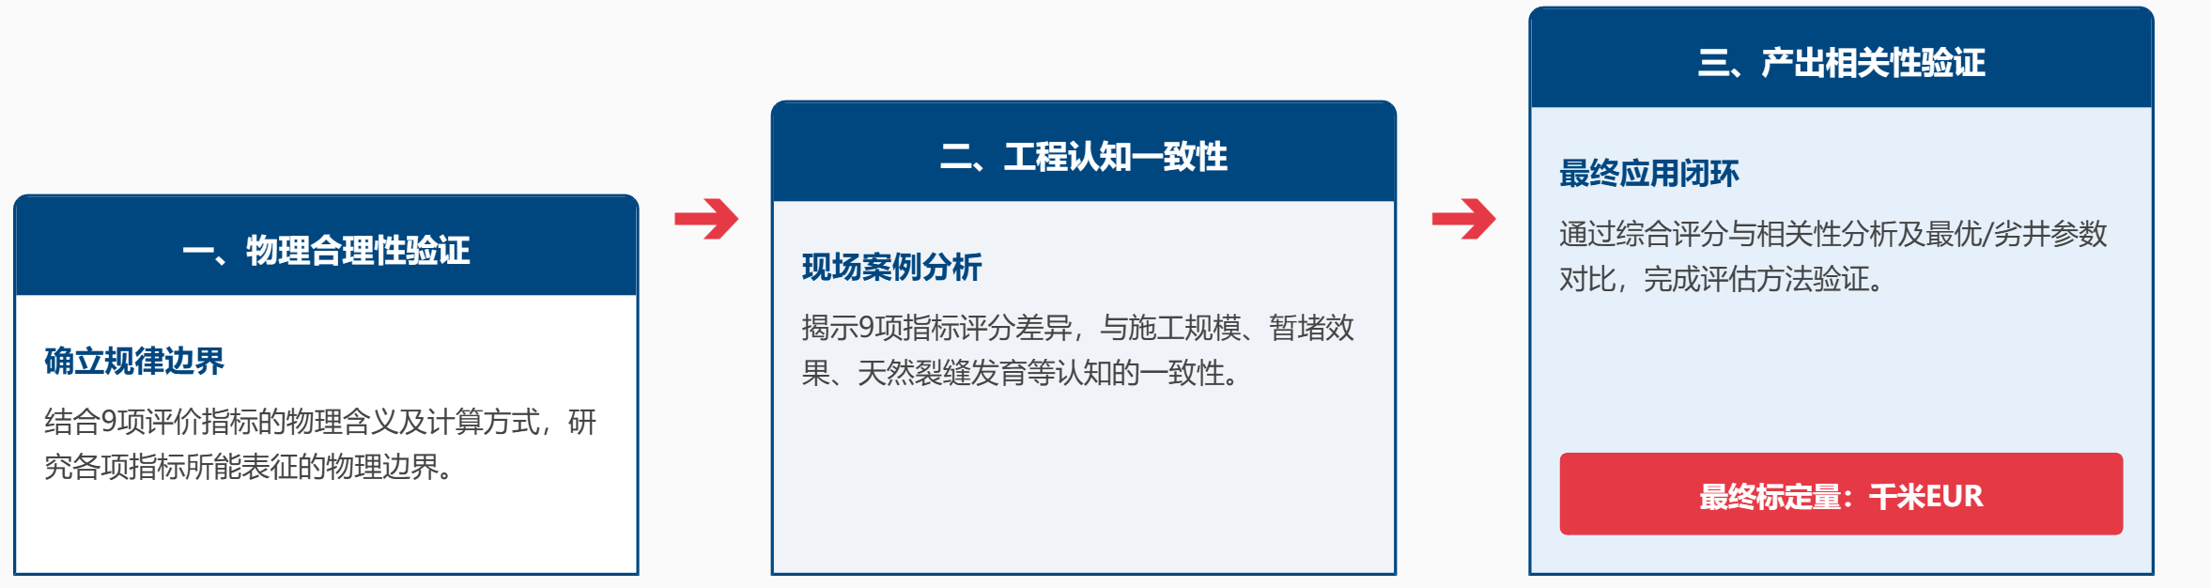
成果四、依托泸203井区H10、H123平台系统统计数据，开展评估方法验证与案例分析
2、建立“物理合理性—工程认知一致性—产出相关性”三层递进验证框架
  结合9项评价指标的物理含义及计算方式，研究各项指标所能表征的物理规律边界
  开展现场工程案例分析，揭示9项指标评分差异与施工规模、天然裂缝发育等工程认知的一致性，验证各指标评价的合理性
  以千米EUR为最终标定量，通过综合评分与千米EUR的相关性分析和最优/劣井参数对比，完成综合评估方法的应用验证
验证框架示意图

Slide 50
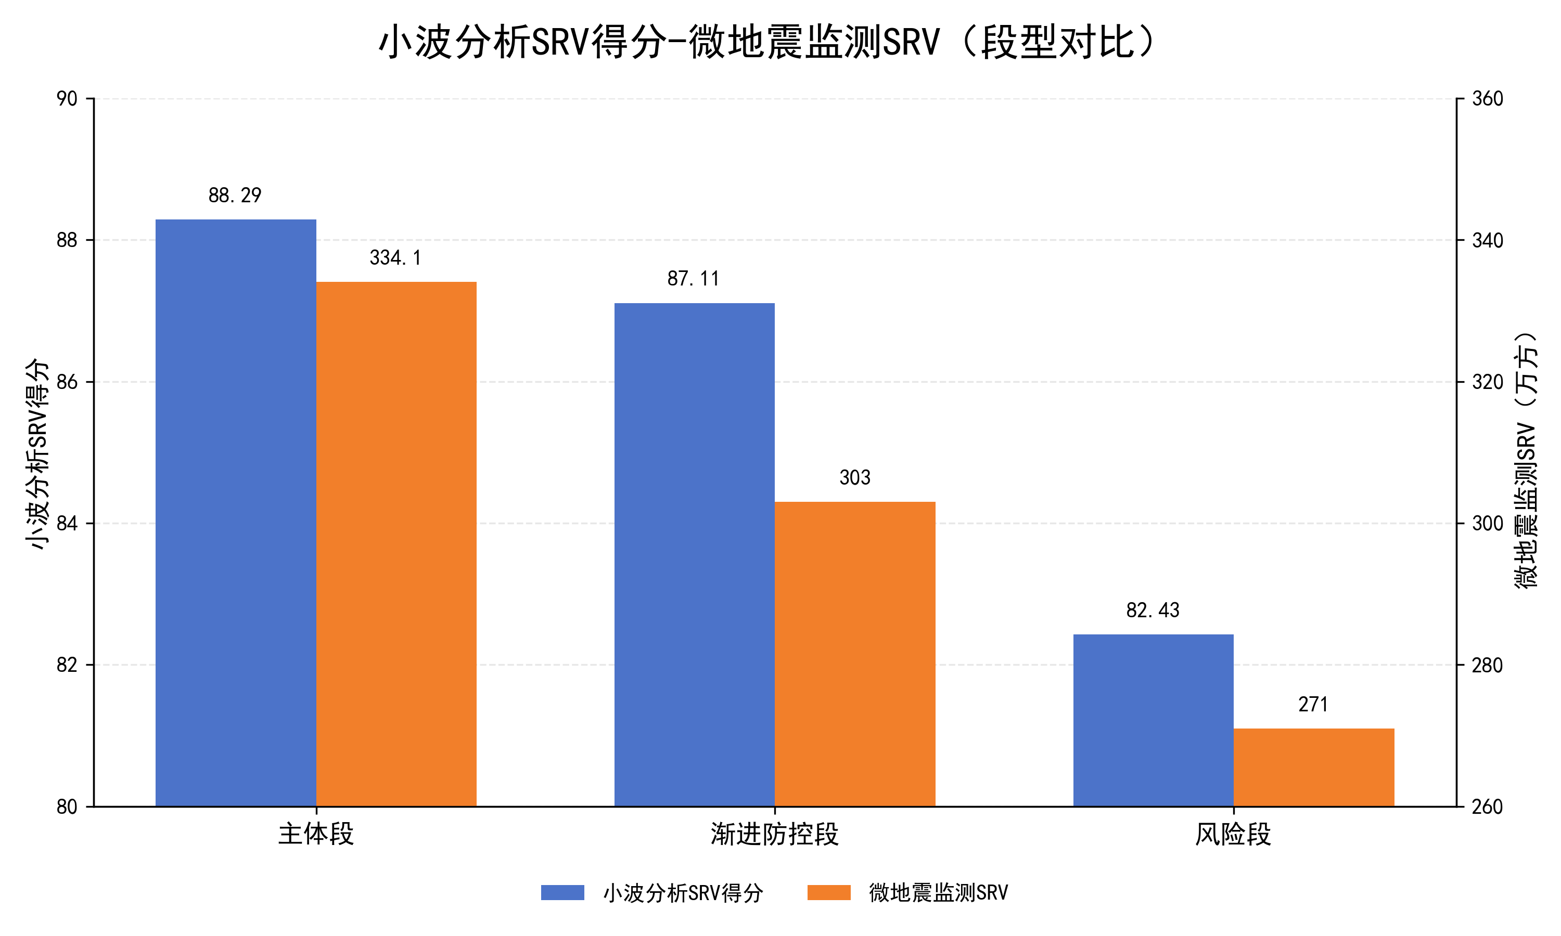
成果四、依托泸203井区H10、H123平台系统统计数据，开展评估方法验证与案例分析
3.1、基于段间施工规模差异分析，明确了小波分析得分与改造体积的关联关系
  同井不同段间，具备近似相同的地质条件，压裂改造效果受工程因素影响大，通常施工规模越大改造体积越大
  如泸203井区H10平台1井，主体段平均改造体积334.1万方（小波分析平均得分88.29），渐进防控段303万方（87.11），风险段271万方（82.43），小波得分随施工规模下降而下降，验证了小波分析得分与改造体积的正相关关系
井号 | 段号 | 段型 | SRV评分
泸203H10-1 | 1 | 渐进防控段 | 85.3
泸203H10-1 | 2 | 主体段 | 87.09
泸203H10-1 | 3 | 渐进防控段 | 86.35
泸203H10-1 | 4 | 风险段 | 83.42
泸203H10-1 | 5 | 风险段 | 84.13
泸203H10-1 | 6 | 渐进防控段 | 87.89
泸203H10-1 | 7 | 渐进防控段 | 87.89
泸203H10-1 | 8 | 主体段 | 87.33
泸203H10-1 | 9 | 渐进防控段 | 87.72
泸203H10-1 | 10 | 风险段 | 81.26
泸203H10-1 | 11 | 风险段 | 80.9
泸203H10-1 | 12 | 渐进防控段 | 87.49
泸203H10-1 | 13 | 主体段 | 89.14
泸203H10-1 | 14 | 主体段 | 89.61
小波分析得分与改造体积的关联关系

Slide 51
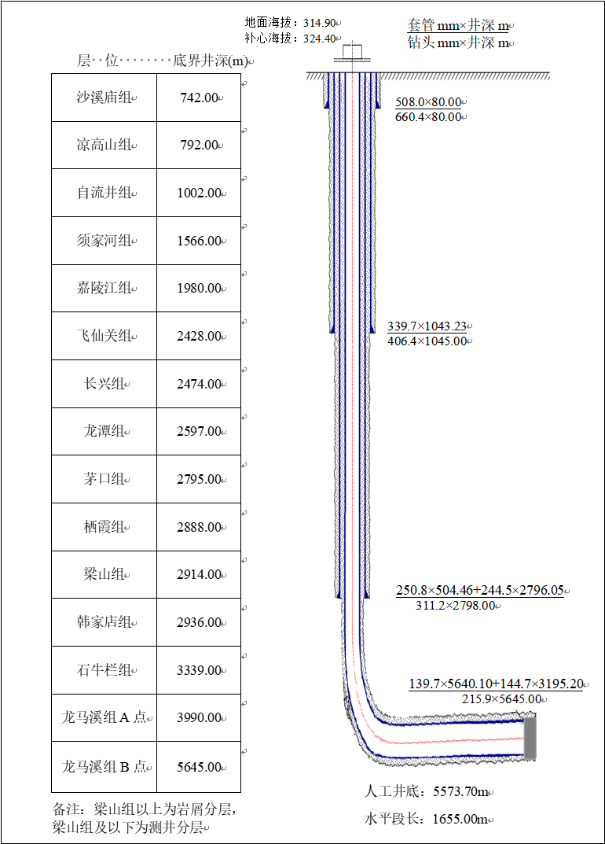
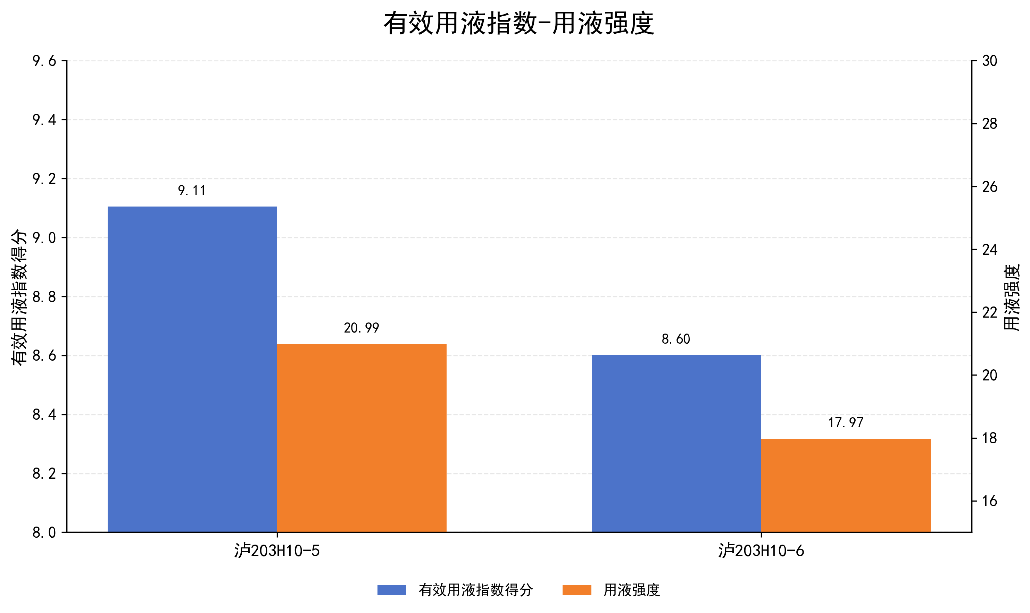
成果四、依托泸203井区H10、H123平台系统统计数据，开展评估方法验证与案例分析
3.2、基于井间用液强度差异分析，明确了有效用液指数得分与改造体积的关联关系
  同平台不同井间，地质条件、完井参数和压裂工艺近似相同，通常用液强度越大改造体积越大
  如泸203井区H10平台5、6井，施工段数均为22段且水平段长接近（5井1655m，6井1751m），有效用液指数（5井9.105>6井8.601），用液强度（5井20.99m³/m>6井17.97m³/m），验证了有效用液指数得分与改造体积的正相关关系
段次 | 分段底界 (m) | 分段顶界 (m) | 段长 (m) | 层位 | 类型
1 | 5485 | 5573 | 88 | 龙一₁³ | 渐进防控段
2 | 5395 | 5485 | 90 | 龙一₁¹、龙一₁²、龙一₁³、五峰组 | 风险段
3 | 5326 | 5395 | 69 | 龙一₁¹ | 渐进防控段
4 | 5257 | 5326 | 69 | 龙一₁¹ | 主体段
5 | 5188 | 5257 | 69 | 龙一₁¹ | 主体段
6 | 5119 | 5188 | 69 | 龙一₁¹ | 主体段
7 | 5049 | 5119 | 70 | 龙一₁¹ | 主体段
8 | 4979 | 5049 | 70 | 龙一₁¹ | 主体段
9 | 4909 | 4979 | 70 | 龙一₁¹ | 主体段
10 | 4839 | 4909 | 70 | 龙一₁¹ | 主体段
11 | 4769 | 4839 | 70 | 龙一₁¹ | 主体段
12 | 4699 | 4769 | 70 | 龙一₁¹ | 主体段
13 | 4629 | 4699 | 70 | 龙一₁¹ | 主体段
14 | 4559 | 4629 | 70 | 龙一₁¹ | 渐进防控段
15 | 4469 | 4559 | 90 | 龙一₁¹ | 风险段
16 | 4402 | 4469 | 67 | 龙一₁¹ | 渐进防控段
17 | 4335 | 4402 | 67 | 龙一₁¹ | 主体段
18 | 4268 | 4335 | 67 | 龙一₁¹、龙一₁² | 主体段
19 | 4201 | 4268 | 67 | 龙一₁¹ | 主体段
20 | 4134 | 4201 | 67 | 龙一₁¹ | 主体段
21 | 4067 | 4134 | 67 | 龙一₁¹、龙一₁² | 主体段（按风险段施工参数设计）
22 | 4000 | 4067 | 67 | 龙一₁¹ | 主体段（按风险段施工参数设计）
泸203井区H10平台5井井身结构图与分段设计
有效用液指数与用液强度统计

Slide 52
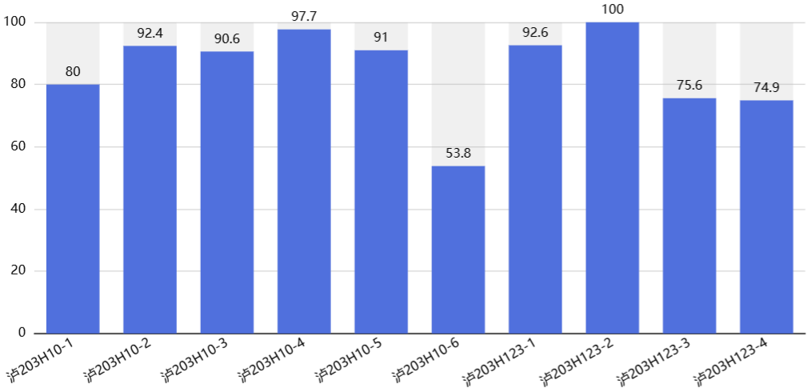
成果四、依托泸203井区H10、H123平台系统统计数据，开展评估方法验证与案例分析
3.3、基于地层均质程度差异分析，明确了G函数反演得分与改造体积评价可靠性的关联关系
  地层均质程度决定G函数曲线折点是否清晰可辨，折点越清晰则闭合压力反演越准确，对改造体积的评价越可靠
  如泸203井区H10平台2、4井主力层为第3小层（钻遇率92.4%、97.7%），H123平台2井1+2类小层钻遇率100%，地层相对均质，折点清晰无干扰，改造体积评价精度高；地层非均质可能导致曲线折点模糊，影响改造体积的表征能力
G函数曲线折点清晰（上）折点模糊（下）
泸203井区H10、H123平台各井主力储层钻遇率

Slide 53
成果四、依托泸203井区H10、H123平台系统统计数据，开展评估方法验证与案例分析
3.4、基于微地震监测缝高统计，明确了水击边界指数对改造体积纵向边界的表征能力
  缝高决定改造体积的纵向展布范围，水击边界指数通过水击信号反演裂缝边界位置，应与微地震实测缝高具有相关性
  统计8口具有微地震监测数据的井，水击边界指数与微地震缝高Spearman rho=0.786（呈正相关），如H10-1井水击边界指数8.974对应缝高128m（H10平台高位），H123-1井水击边界指数7.780对应缝高94m（8口井最低），评分排名与实测缝高排名高度一致，验证了水击边界指数对改造体积纵向边界特征的准确表征
井号 | 水击边界指数得分 | 微地震缝高(m)
泸203H10-1 | 8.97 | 128.43
泸203H10-2 | 8.78 | 125.82
泸203H10-3 | 8.64 | 132.00
泸203H10-4 | 8.79 | 132.67
泸203H123-1 | 7.78 | 93.54
泸203H123-2 | 8.56 | 99.05
泸203H123-3 | 7.79 | 109.25
泸203H123-4 | 8.13 | 102.79
水击边界指数得分与微地震缝高统计
水击边界指数得分与微地震缝高分析

Slide 54
成果四、依托泸203井区H10、H123平台系统统计数据，开展评估方法验证与案例分析
3.5、基于微地震监测缝长统计，明确了水击衰减系数与裂缝复杂度的关联关系
  水击信号在缝网中传播时，通常分支越多衰减越快（但通常裂缝延伸越短），裂缝复杂度越高，应与微地震缝长呈负相关
  8口有微地震监测数据的井中，衰减系数与微地震缝长Spearman rho=−0.786（呈负相关），如H10-3衰减系数8.629（最低），微地震缝长389m（最长），说明该井裂缝以少量长缝为主、分支少；H123-2衰减系数9.390（最高），缝长273m（较短），说明缝网分支充分、单缝延伸有限，验证了水击衰减系数准确表征裂缝复杂度的能力
井号 | 衰减系数得分 | 微地震缝长(m)
泸203H10-1 | 9.13 | 383.86
泸203H10-2 | 9.39 | 351.61
泸203H10-3 | 8.63 | 389.21
泸203H10-4 | 9.14 | 376.76
泸203H123-1 | 9.16 | 279.85
泸203H123-2 | 9.39 | 272.62
泸203H123-3 | 9.26 | 291.56
泸203H123-4 | 9.13 | 308.26
水击衰减系数与微地震缝长统计
水击衰减系数与微地震缝长分析

Slide 55
成果四、依托泸203井区H10、H123平台系统统计数据，开展评估方法验证与案例分析
3.6、基于天然裂缝发育程度差异分析，明确了G函数曲线量化得分与裂缝复杂度的关联关系
  同井不同段间天然裂缝发育程度差异是裂缝复杂度分化的主导因素之一，复杂缝网呈现的多级闭合特征在G函数曲线上可识别出多个峰值；如泸203H10-6、泸203H123-3井，天然裂缝发育的井段G函数曲线量化得分明显高于天然裂缝不发育井段的G函数曲线量化得分，验证了G函数曲线量化得分对裂缝复杂度差异的敏感识别能力
井号 | 段号 | 天然裂缝发育等级 | G函数得分
泸203H10-6 | 1 | 发育 | 9.035
泸203H10-6 | 2 | 不发育 | 9.033
泸203H10-6 | 3 | 发育 | 8.98
泸203H10-6 | 4 | 发育 | 9.022
泸203H10-6 | 5 | 发育 | 9.01
... | ... | ... | ...
泸203H10-6 | 15 | 发育 | 8.932
泸203H10-6 | 16 | 发育 | 9.06
泸203H10-6 | 17 | 发育 | 8.844
泸203H10-6 | 18 | 发育 | 8.926
泸203H10-6 | 19 | 不发育 | 9.028
泸203H10-6 | 20 | 不发育 | 9.011
泸203H10-6 | 21 | 发育 | 8.928
泸203H10-6 | 22 | 发育 | 9.045
G函数曲线量化与裂缝复杂度统计
G函数曲线量化与裂缝复杂度分析

Slide 56
成果四、依托泸203井区H10、H123平台系统统计数据，开展评估方法验证与案例分析
3.7、基于停泵压降数据统计，明确了停泵压降得分对裂缝复杂度的表征能力
  停泵后压力衰减速率反映裂缝系统的滤失能力，裂缝越复杂滤失路径越多、压降越快，因此停泵压降得分应与15min实测压降正相关；泸203H10、H123平台停泵压降得分与15min压降相关系数R²=0.97；H10平台15min压降整体小于H123平台，说明地质属性差异可能导致地层闭合应力与压力衰减规律不同，但均能有效表征裂缝复杂度
停泵压降-停泵15min压降统计
停泵压降-停泵15min压降分析

Slide 57
成果四、依托泸203井区H10、H123平台系统统计数据，开展评估方法验证与案例分析
3.8、基于施工曲线诊断得分区间分析，明确了施工曲线诊断对裂缝正常发育的可靠判别
  施工曲线形态（压力-排量-砂浓度动态响应）直接反映压裂过程中裂缝的起裂与扩展全过程，若施工曲线出现异常，则意味着裂缝未正常发育、复杂度不达标，得分将显著偏低；10口井施工曲线诊断得分均处于8.301~8.670高分区间，与全部10口井裂缝均正常起裂扩展、复杂度达到设计预期的现场认识符合，验证了施工曲线诊断对裂缝复杂度的合格性表征能力
井号 | 施工曲线诊断得分
泸203H10-1 | 8.38
泸203H10-2 | 8.35
泸203H10-3 | 8.38
泸203H10-4 | 8.40
泸203H10-5 | 8.37
泸203H10-6 | 8.45
泸203H123-1 | 8.67
泸203H123-2 | 8.30
泸203H123-3 | 8.49
泸203H123-4 | 8.48
裂缝复杂度达到设计预期
未达到设计预期
施工曲线诊断得分统计
施工曲线诊断得分分析

Slide 58
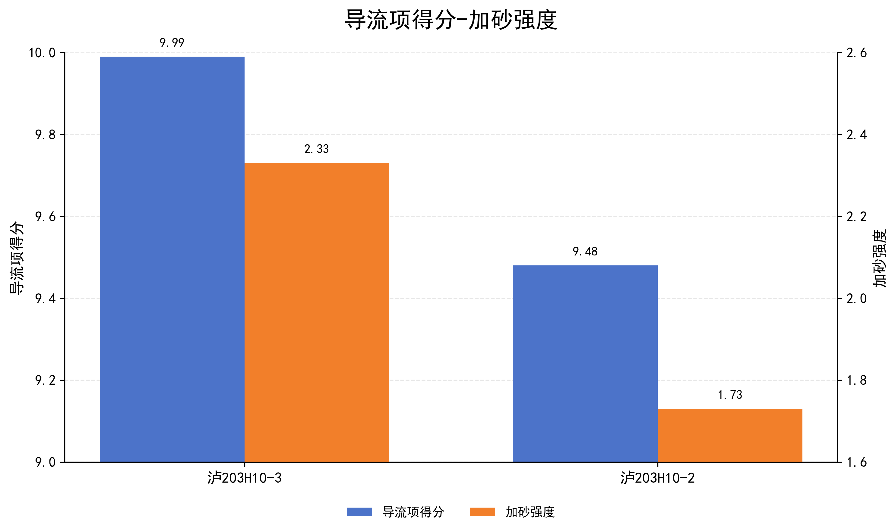
成果四、依托泸203井区H10、H123平台系统统计数据，开展评估方法验证与案例分析
3.9、基于加砂强度差异分析，明确了导流项对裂缝导流能力的准确表征
  加砂强度（单位段长支撑剂投入量）越大，裂缝内支撑剂铺置越充分，裂缝闭合后有效导流通道越多，导流能力越强；如泸203H10-3井加砂强度2.33 t/m、导流项满分10.0（10口井唯一满分），H10-2加砂强度1.73 t/m（10口井最低）、导流项9.480（10口井最低），得分随支撑剂投入单调变化；验证了导流项准确表征裂缝导流能力的物理逻辑
井号 | 加砂强度 (t/m) | 导流项得分
泸203H10-1 | 1.969 | 9.945
泸203H10-2 | 1.727 | 9.48
泸203H10-3 | 2.333 | 10
泸203H10-4 | 1.984 | 9.91
泸203H10-5 | 2.948 | 9.968
泸203H10-6 | 2.461 | 9.909
泸203H123-1 | 2.24 | 9.574
泸203H123-2 | 2.588 | 9.841
泸203H123-3 | 2.42 | 9.767
泸203H123-4 | 2.275 | 9.567
导流项与加砂强度高度对应，能够准确表征裂缝导流能力

Slide 59
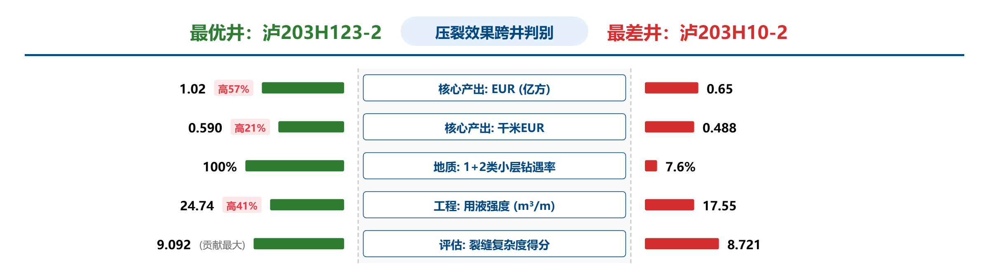
成果四、依托泸203井区H10、H123平台系统统计数据，开展评估方法验证与案例分析
4、开展最优井与最差井对比分析，量化工程参数与综合评分的内在关联
  综合10井产量分析，泸203H123-2井表现最优，泸203H10-2最差，EUR 1.02 vs 0.65亿方（高57%）、千米EUR 0.590 vs 0.488（高21%），综合得分差0.352（第1 vs 第10），验证了综合评分体系跨井间平台间的压裂改造效果精准判别能力
  地质条件上1+2类小层钻遇率100% vs 7.6%，工程条件上水平段长1800m vs 1410m（长28%）、段数25 vs 18，用液强度24.74 vs 17.55 m³/m（高41%）、加砂强度2.588 vs 1.727 t/m（高50%）
  改造体积维度得分（8.970 vs 8.798）、裂缝复杂度维度（9.092 vs 8.721、贡献最大）、导流能力维度（9.841 vs 9.480）
  最优井与最差井的差距不在某个单一指标，而是综合地质工程条件的结果，综合评估体系能够敏锐捕捉改造效果的差异
泸203H123-2与泸203H10-2对比分析

Slide 60
成果四、依托泸203井区H10、H123平台系统统计数据，开展评估方法验证与案例分析
5、开展高分段3井成因分析，定位施工条件重点影响因素，总结可复用经验，指导后续施工
  泸203H123-2井（综合评分第1），EUR 1.02亿方（10井最高）、千米EUR 0.590（第2），水平段长1800m、段数25（10井最多）、1+2类小层钻遇率100%（10井最高），用液强度24.74 m³/m（10井最高）、加砂强度2.59 t/m（第3）、停泵净压力16.48MPa（10井最高）；地质工程条件全面领先综合评分最优
  泸203H123-3井（综合第2），EUR 0.90亿方、千米EUR 0.575（第3），水平段长1800m、1+2类小层钻遇率75.6%、段内破裂压力差6.31MPa（10井最大、段间地应力非均质性强）、用液强度24.39 m³/m（第2）、暂堵率38.1%（第2高、段内多次分簇启缝）；裂缝复杂度维度均分9.071（停泵压降9.480、衰减系数9.256均居前3），水击边界7.793（改造体积维度短板），大规模用液+高暂堵率启缝驱动缝网发育、裂缝复杂度维度主导高评分
  泸203H10-5井（综合第3），水平段长1655m、1+2类小层钻遇率91.0%、平均TOC 5.51%（10井最高、储层品质最优）、加砂强度2.948 t/m（10井最高）、暂堵率50.0%（10井最高、段内启缝饱满度最高）；改造体积维度均分8.966、导流能力9.968（第2）、裂缝复杂度维度均分8.522（停泵压降8.109中等）；EUR 0.64、千米EUR 0.407（第8，为典型偏离井），压裂改造评估质量优异但累积产能尚未释放，反映综合评分对“压裂改造质量”而非“最终产能”的定位准确
  高分段3井共性为水平段长1655m以上、加砂强度2.33 t/m以上、1+2类小层钻遇率75%以上，大规模施工+地质甜点达标+三维评价得分至少两维较高是改造效果领先的关键依据

Slide 61
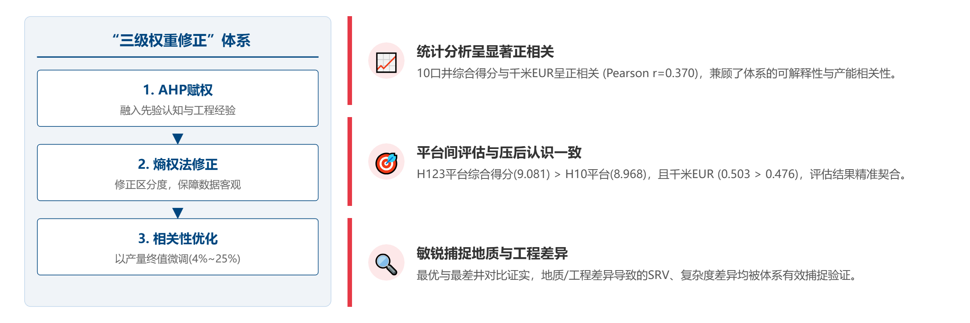
成果四、依托泸203井区H10、H123平台系统统计数据，开展评估方法验证与案例分析
6、认识与结论
  研究构建了基于压裂施工曲线时频特征的改造体积评价方法，基于G函数曲线特征的裂缝复杂度评价方法；构建了包含9项指标的“三维两级”压裂改造效果综合评估体系
  构建了"AHP—熵权法—相关性优化"三级权重修正体系，AHP赋权先验认知、熵权法修正指标区分度、相关性优化以产量为标定做终值微调，9项指标最终权重位于4%~25%，兼顾了工程经验、数据客观性与产能相关性、评分体系可解释性强
  统计分析结果显示，10口井综合得分与千米EUR呈正相关，平台间评估结果与压后认识一致（H123 9.081 > H10 8.968、千米EUR 0.503 > 0.476）；最优井与最差井的对比分析显示，地质与工程条件上的差异导致的改造体积、裂缝复杂度、导流能力差异能够被综合评估体系敏锐捕捉，验证了压后效果综合评估方法的有效性

Slide 62
目 录
一、项目概要
二、阶段任务完成情况
三、取得的阶段成果及应用情况
四、经费管理及使用情况
五、项目组织管理
六、存在问题、解决措施及建议
七、下步工作安排

Slide 63
研究经费决算情况
项目总经费62.2万元，经费使用严格按照预算和财务要求进行，未出现无预算、超预算等情况，执行情况较好
编号与类型 |  | 合计
编号 | 名称
1 | 设计制图费 | 40
2 | 图书资料费/出版/文献/知识产权费 | 2.4
3 | 办公费/差旅费 | 4.50235
4 | 测试计算分析费 | 5.4
5 | 管理费 | 8.086
6 | 税费 | 1.811650
合计（万元） |  | 62.2

Slide 64
目 录
一、项目概要
二、阶段任务完成情况
三、取得的阶段成果及应用情况
四、经费管理及使用情况
五、项目组织管理
六、存在问题、解决措施及建议
七、下步工作安排

Slide 65
一、项目运行管理
主要研究人员：胡晓东研究员牵头组织，多位硕士、博士深度参与
职务 | 姓 名 | 性别 | 年龄 | 学历 | 职称 | 专业特长 | 项目参与时间
项目长 | 胡晓东 | 男 | 35 | 博士 | 副研究员 | 压裂诊断+储层改造 | 2025.07-2026.12
主要研究人员 | 董恩佳 | 男 | 27 | 博士 | 学生 | 储层改造 | 2025.07-2026.12
 | 周乾龙 | 男 | 26 | 博士 | 学生 | 储层改造 | 2025.07-2026.12
 | 闻吉鹏 | 男 | 25 | 博士 | 学生 | 压裂诊断 | 2025.07-2026.12
 | 邓宇通 | 男 | 24 | 博士 | 学生 | 压裂诊断 | 2025.07-2026.12
 | 赖文俊 | 男 | 24 | 硕士 | 学生 | 压裂诊断 | 2025.07-2026.12
 | 张铭志 | 男 | 24 | 硕士 | 学生 | 压裂诊断 | 2025.07-2026.12
 | 杨鑫婕 | 女 | 22 | 硕士 | 学生 | 压裂诊断 | 2025.07-2026.12

Slide 66
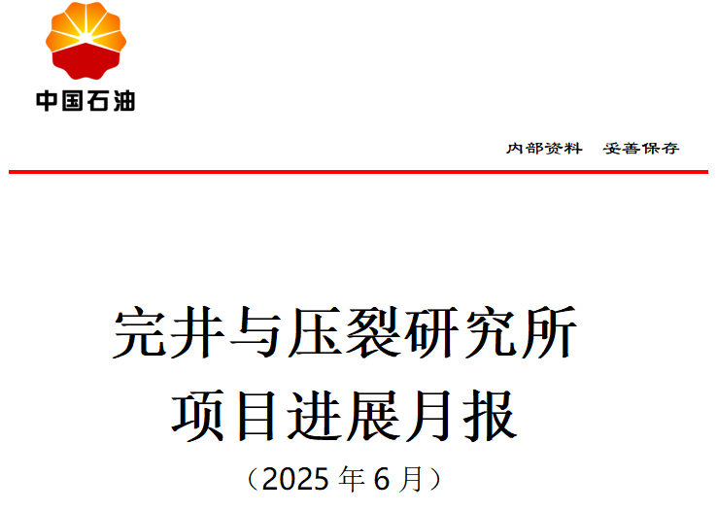

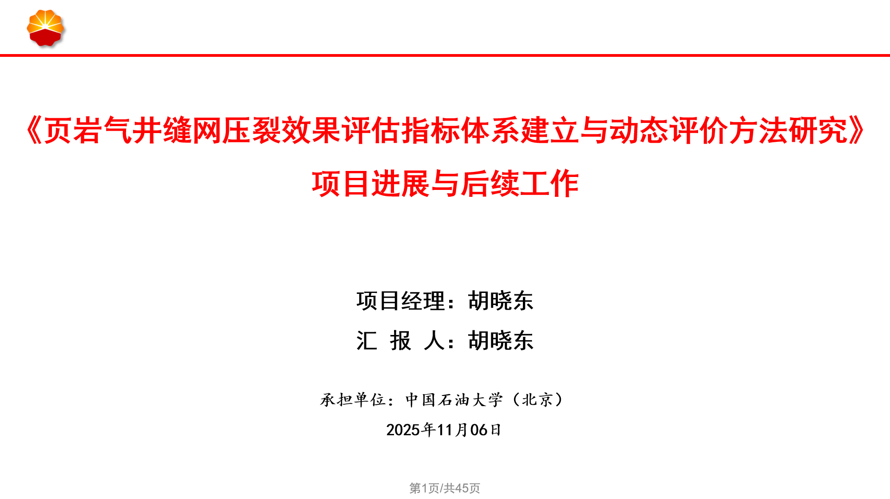
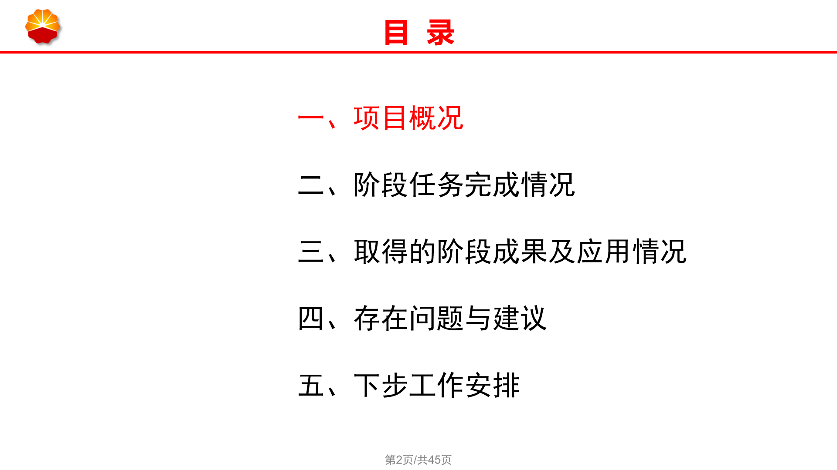



一、项目运行管理
为保证项目推进，团队配合页岩气研究院组织多次项目阶段检查和对接，并按月提交月报，实时把控项目进度
阶段汇报交流
定期月报

Slide 67
二、HSE管理
HSE风险识别
项目涉及到室内加温实验，需对电子设备使用安全高度重视，保证室内电路安全，防止火灾，实验过程中可能出现高压管线泄漏、脱落，高温液体泄漏等安全隐患，提升涉及现场施工跟踪作业，施工过程可能出现停泵管线整改等安全隐患，编制了HSE管理预案，要求设备保养准备到位，责任落实到位
应对措施预案
项目应对措施预案涉及信息报告、现场作业应急处置程序、实验人员高温灼伤程序、人员触电应急处置程序、电器及其他火灾应急处置程序、碰伤-撞伤-砸伤-划伤-割伤-滑倒摔伤应急处置程序、上下班或出差途中发生交通事故应急处置程序和发生资料被盗或泄密事件应急处置程序等

Slide 68
目 录
一、项目概要
二、阶段任务完成情况
三、取得的阶段成果及应用情况
四、经费管理及使用情况
五、项目组织管理
六、存在问题、解决措施及建议
七、下步工作安排

Slide 69
存在问题、解决措施及建议
目前所内技术指标评估粒度为整井，建议将指标评分细化到各井段

Slide 70
目 录
一、项目概要
二、阶段任务完成情况
三、取得的阶段成果及应用情况
四、经费管理及使用情况
五、项目组织管理
六、存在问题、解决措施及建议
七、下步工作安排

Slide 71
下步工作安排
推进论文指标的完成

Slide 72









